Slide 1
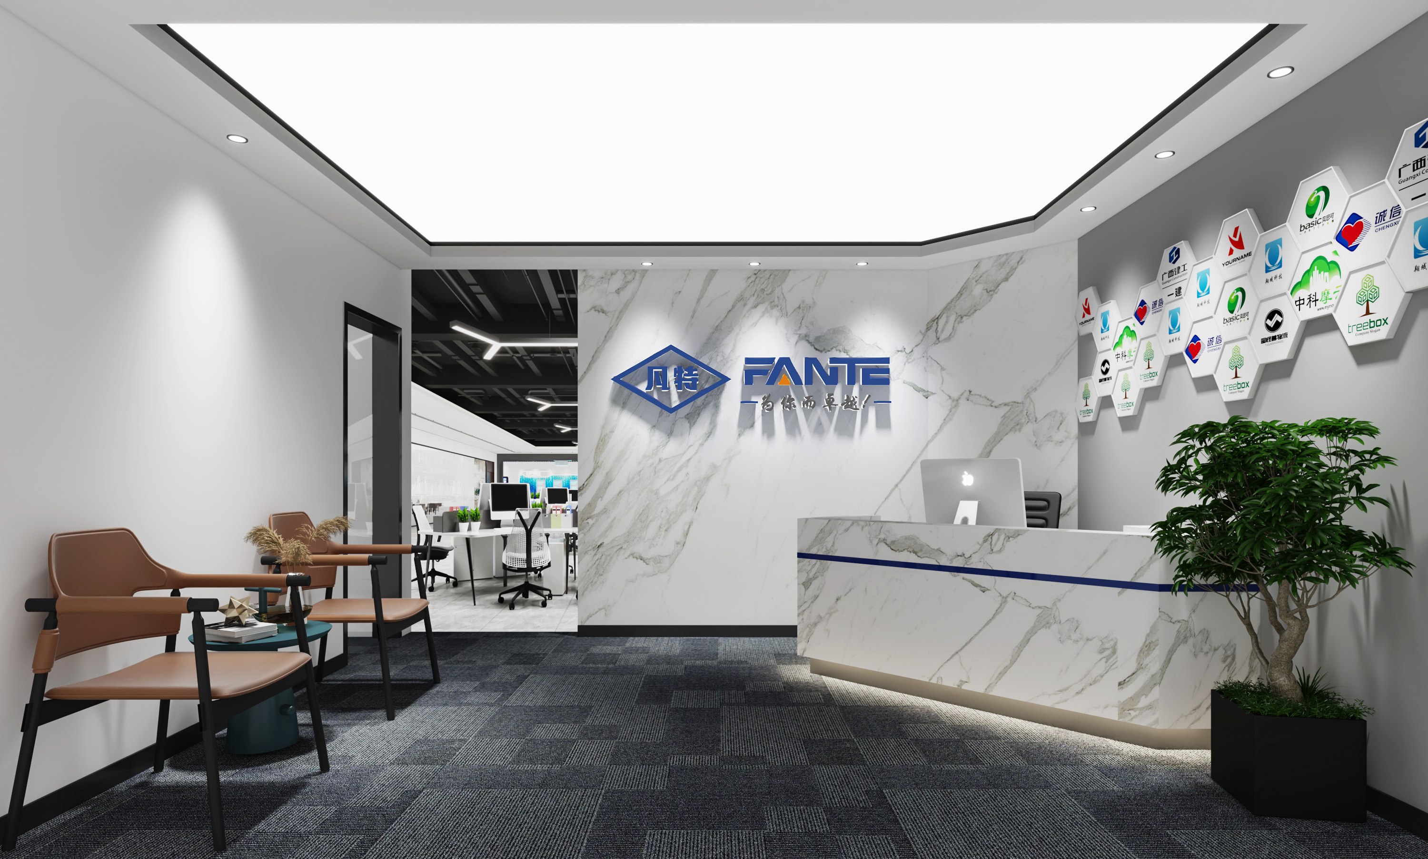
中小学智慧教室解决方案
上海凡特实业有限公司
全国服务热线：400-606-8587

Slide 2
01 . 项目背景
02 . 目 前 中 小 学 现状
目录
CONENTS
03 . 凡特介绍
04 . 成功案例分析
05 . 目 前 中 小 学 现状改造方案
06 . 实施方案
07 . 售后服务
全国服务热线：400-606-8587

Slide 3
项目背景
01 PART
健康是人类最基本的需求
我国青少年近视率居世界第一
校园照明现状
国家高度关注儿童青少年视力问题
国家对教室照明制定标准
全国服务热线：400-606-8587

Slide 4
健康是人类最基本的需求
手机、电脑、显示屏、电视等电子产品的光对人体的健康造成很大的伤害，其中对眼睛的危害最大，中国的近视率目前是世界第一，对国民的身体素质造成很大的影响。
中山大学医学院眼科医院高前应教授在报告中指出：如果我们现在不注重光的健康，对于我们这代及下一代人都是一场灾难！
全国服务热线：400-606-8587

Slide 5
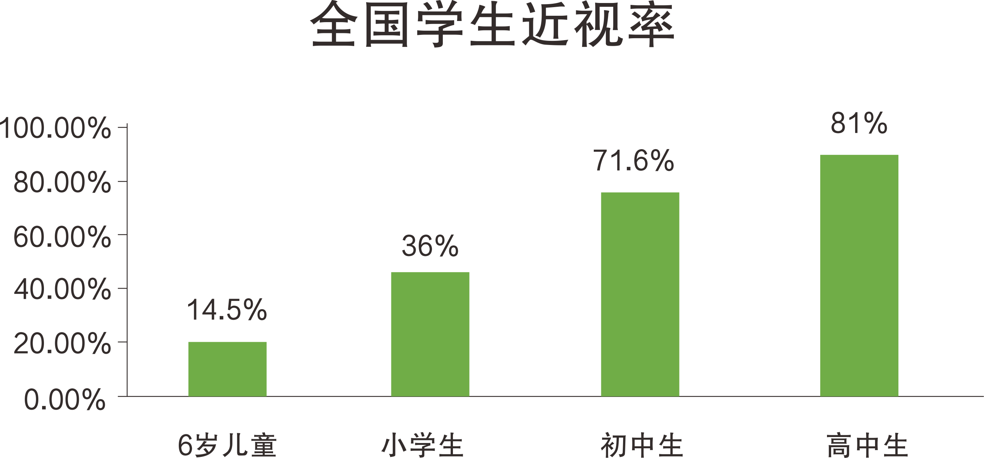
我国青少年近视率居世界第一
信息获得可以通过以下途径 ：
国家卫生健康委员会发布了2018年青少年近视调查结果，让所有人对我国儿童青少年的近视发病情况愈发担忧。
调查结果显示，2018年，全国儿童青少年总体近视率为53.6％，其中6岁儿童为14.5％，小学生36％，初中生71.6％、高中生81.％。
视觉、触觉、听觉、嗅觉、味觉 、视觉
其中 视觉 约占 ：82%
眼睛是最重要的感觉器官，外界82％的信息来自眼睛。但近视已成为中国的“国病”，影响人口质量、国家安全。
我国近视总人数近5亿，其中50-60％的青少年是近视患者，知识人群中的近视患者更是高达85-90％！
全国服务热线：400-606-8587

Slide 6
校园照明现状
学生视力不良率统计
年级
不良率
小学
45.71%
初中
74.36%
高中
83.28%
大学
86.35%
全国服务热线：400-606-8587

Slide 7
目前绝大部分中小学照明系统均不达标
① 采光照明系统设计；
② 安装不规范；
③ 灯管衰减严重；
④ 蓝光危害、照度值、照度均匀值、眩光值等都
不符合国家标准。
为了保护学生视力，保障学生健康成长，有必要对教室照明优质光环境不达标的学校进行照明改造。
教室照明环境不良是引起近视主要原因之一
色彩失真、眩光、频闪、照度不足、色温过高等多种因素 导致学生眼睛疲劳，进而引发持续的视力下降问题。
改善教室光环境工作迫在眉睫
教室照明关系到广大师生的视力健康和用眼安全，关系到 青少年身心发育，改善教室光环境的工作已迫在眉睫。
全国服务热线：400-606-8587

Slide 8
国家高度关注儿童青少年视力问题
全国服务热线：400-606-8587

Slide 9
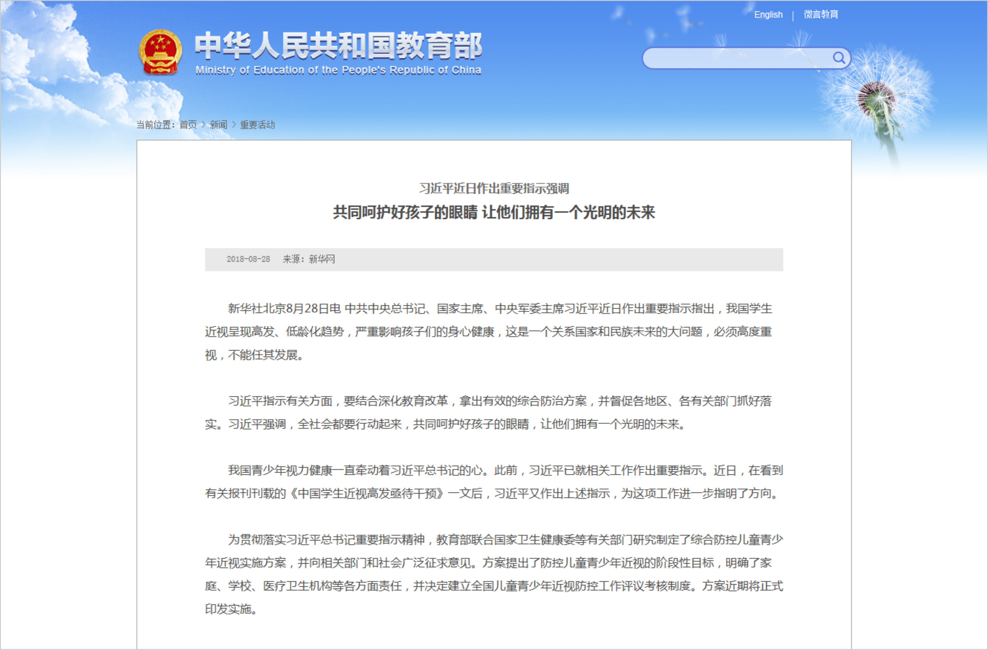
全国服务热线：400-606-8587

Slide 10
·2018年8月 教育部同国家八大部门制定《综合防控儿童青少年近视实施方案》
全国服务热线：400-606-8587

Slide 11
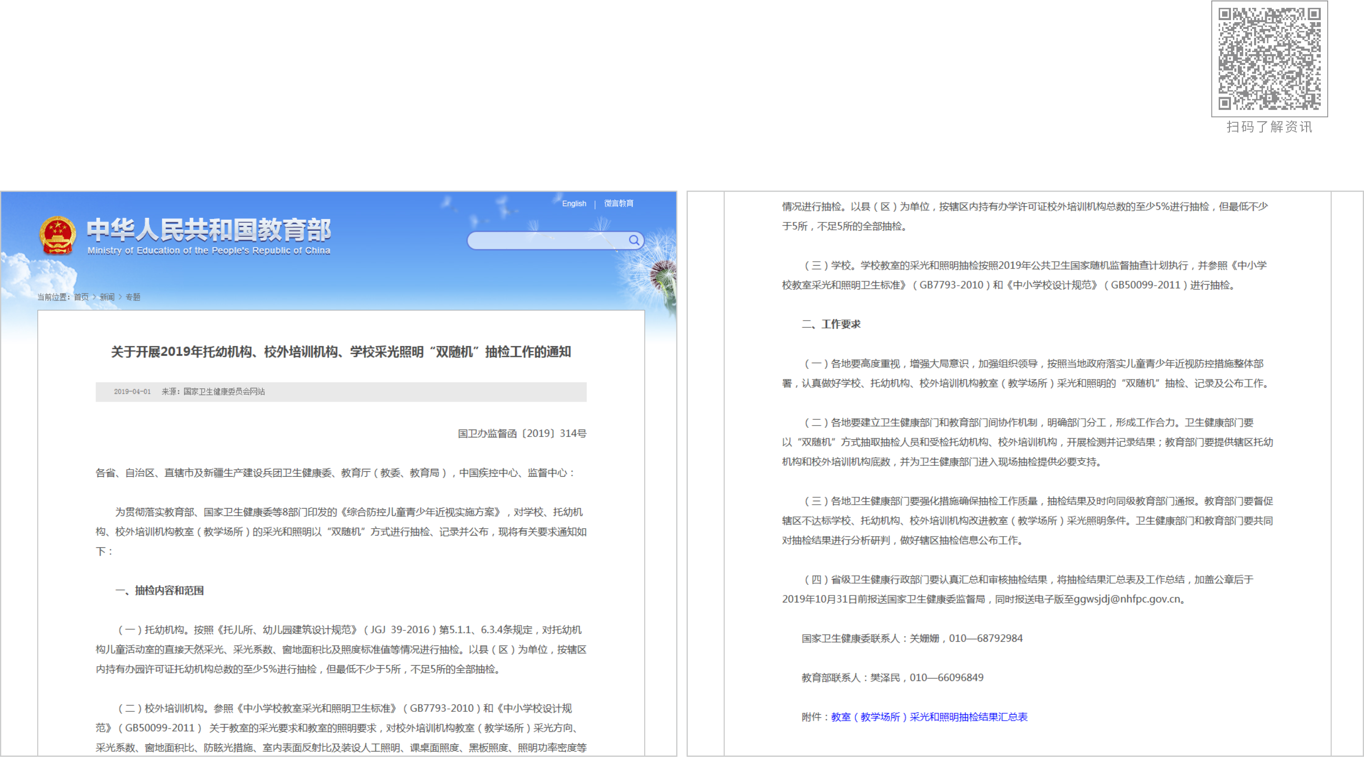
·2019年3月 教育部、国家卫健委印发《关于开展2019年托幼机构、校外培训机构、
学校采光照明“双随机”抽检工作的通知》
将对学校、托幼机构、校外培训机构等教学场所的采光和照明进行抽检记录和公布。
全国服务热线：400-606-8587

Slide 12
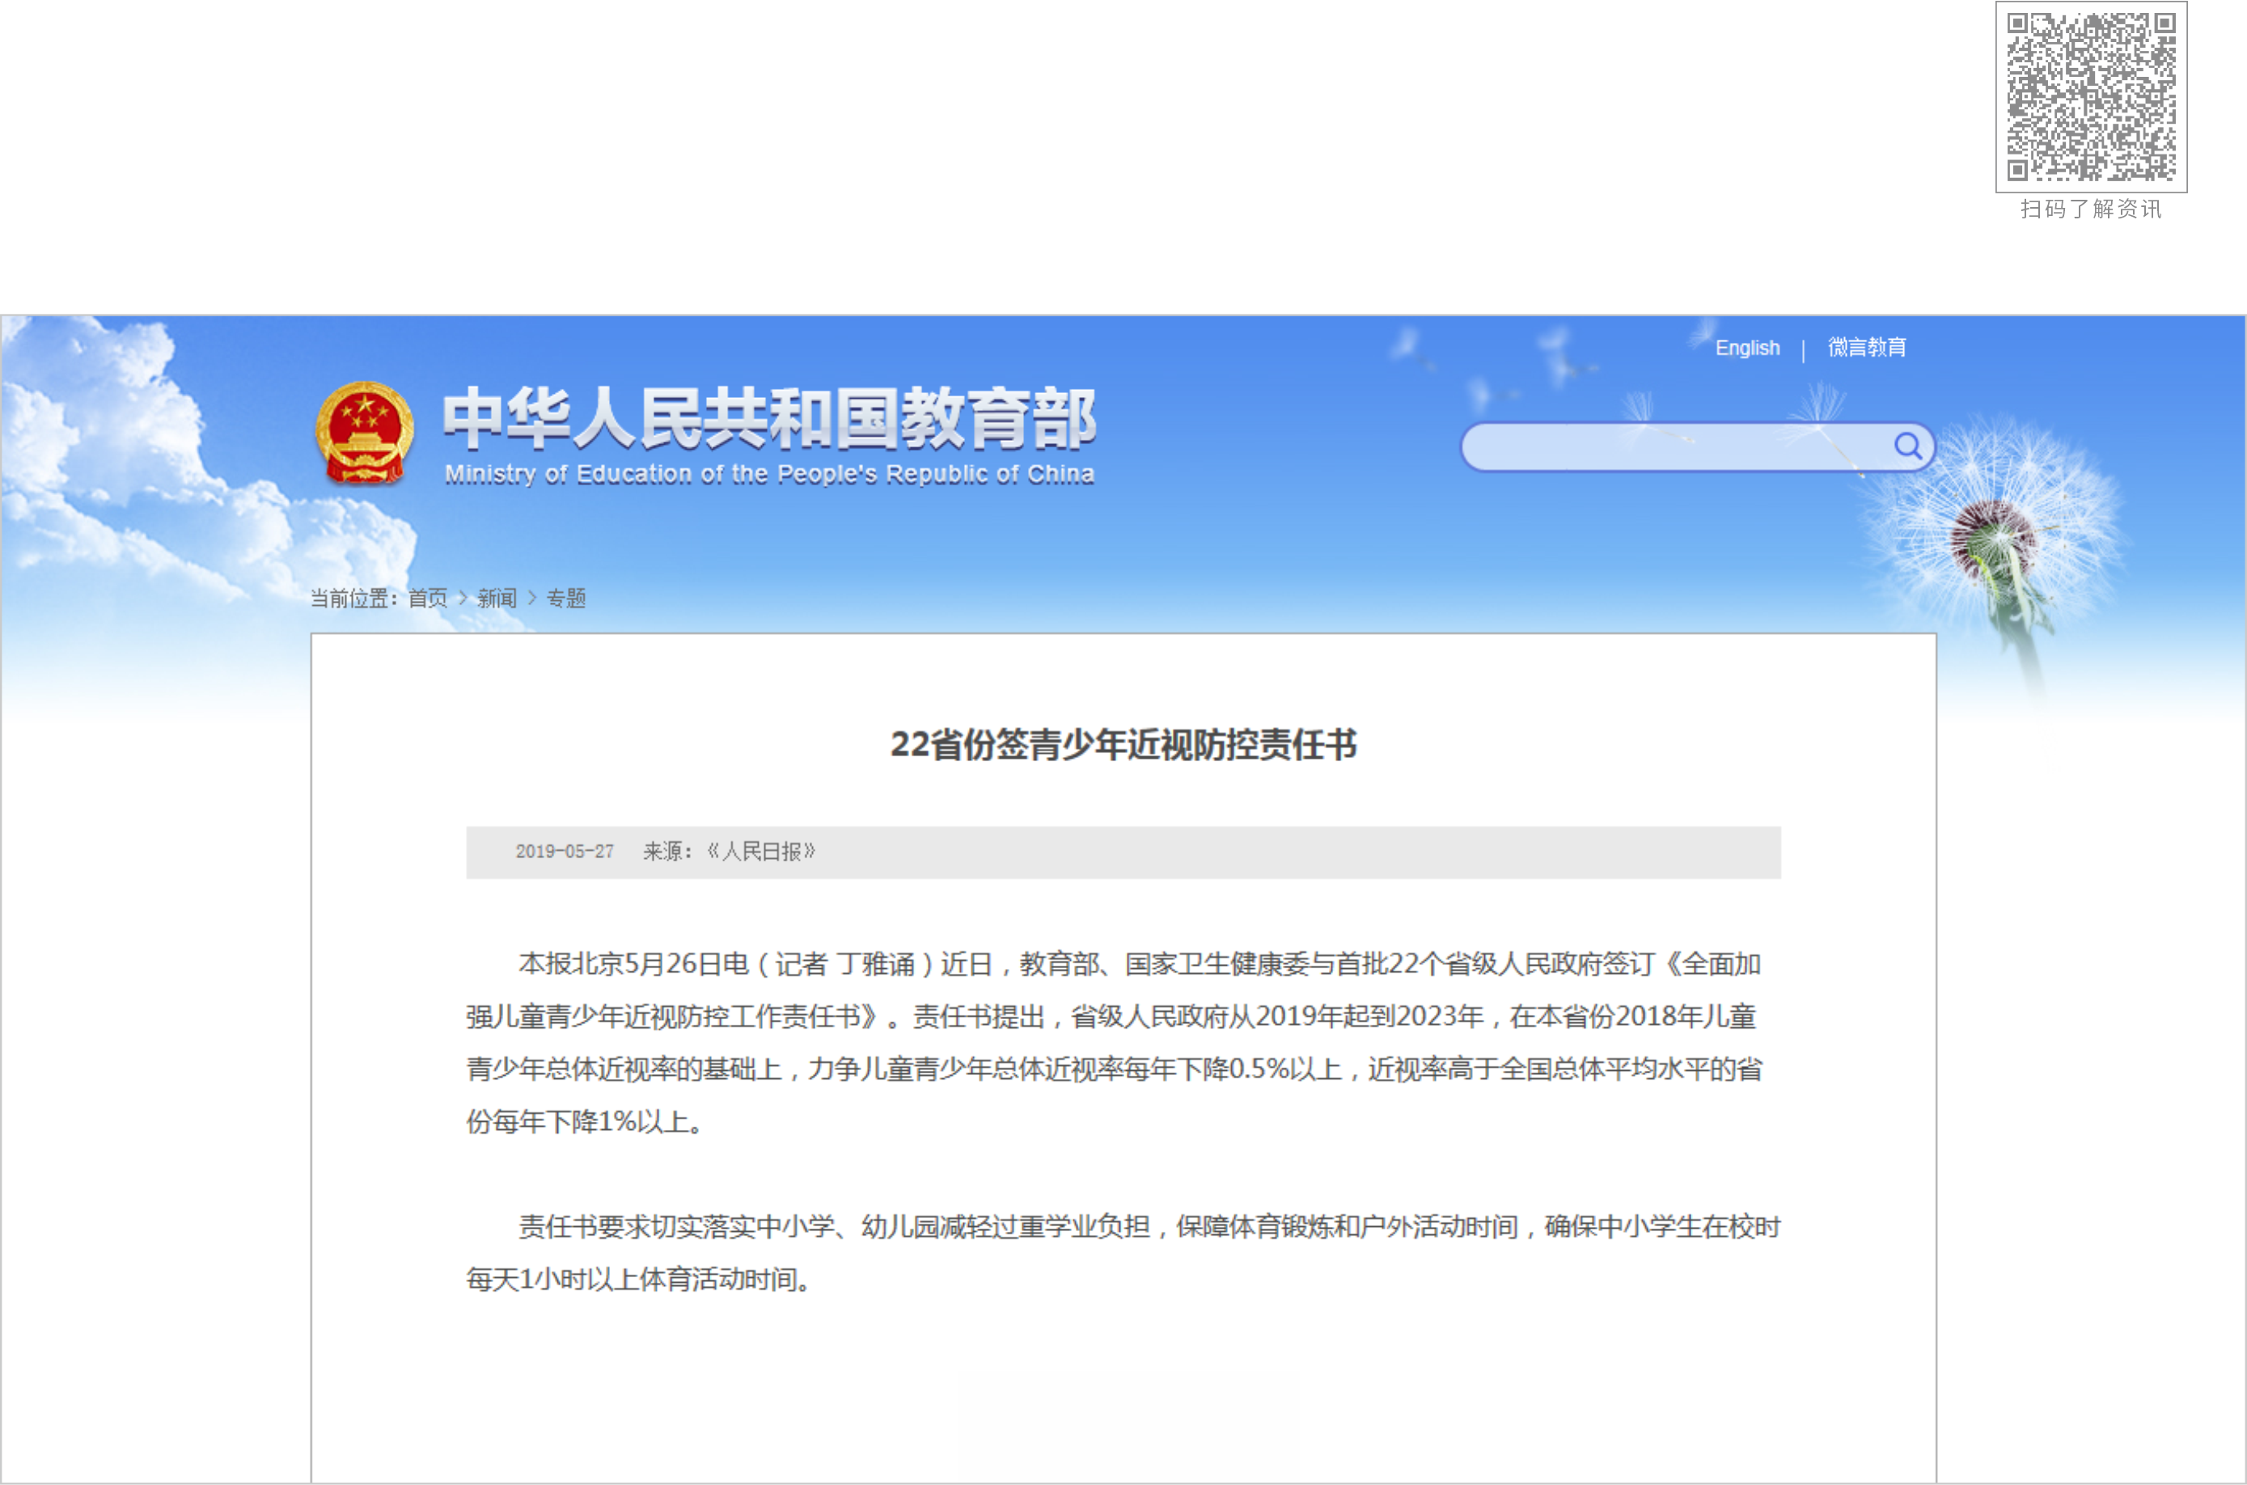
2019年5月 教育部、国家卫健委与22个省级人民政府签订《 全面加强儿童青少年
近视防控工作责任书 》
力争儿童青少年总体近视率每年下降0.5%以上，近视率高于全国总体平均水平的省份每
年下降1%以上。
全国服务热线：400-606-8587

Slide 13
国家对教室照明制定标准
教室类型
（或场所）
规定照度
的平面
维持平均
照度（lx）
眩光值
（UGR）
均匀度
照明功率密
度（W/m²）
蓝光危
害等级
教室照明光环
境的相关色温
教室照明光环
境的显色指数Ra
饱和红色
显色指数R9
教室、阅览室
课桌面
≥300
≤16
≥0.70
≤8
RG0
3300K~5500K
≥80
≥50
实验室
试验桌面
≥300
≤16
≥0.70
≤8
RG0
3300K~5500K
≥80
≥50
美术教室
作业面
≥300
≤16
≥0.70
≤13.5
RG0
3300K~5500K
≥80
≥50
多媒体教室
0.75m
水平面
≥300
≤16
≥0.70
≤8
RG0
3300K~5500K
≥80
≥50
计算机教室、
电子阅览室
0.75m
水平面
≥500
≤16
≥0.70
≤13.5
RG0
3300K~5500K
≥80
≥50
书写板
书写板面
≥500
——
≥0.70
——
RG0
3300K~5500K
≥80
≥50
凡特
LED护眼黑板灯
书写板面
624.9
——
0.88
——
RG0
5000
91
66
凡特
LED护眼教室灯
课桌面
583.6
15.8
0.82
6.7
RG0
5000
91
66
全国服务热线：400-606-8587

Slide 14
目前中小学校现状
02 PART
学校教室现状实地拍摄
学校教室传统灯具照明光环境实测
全国服务热线：400-606-8587

Slide 15
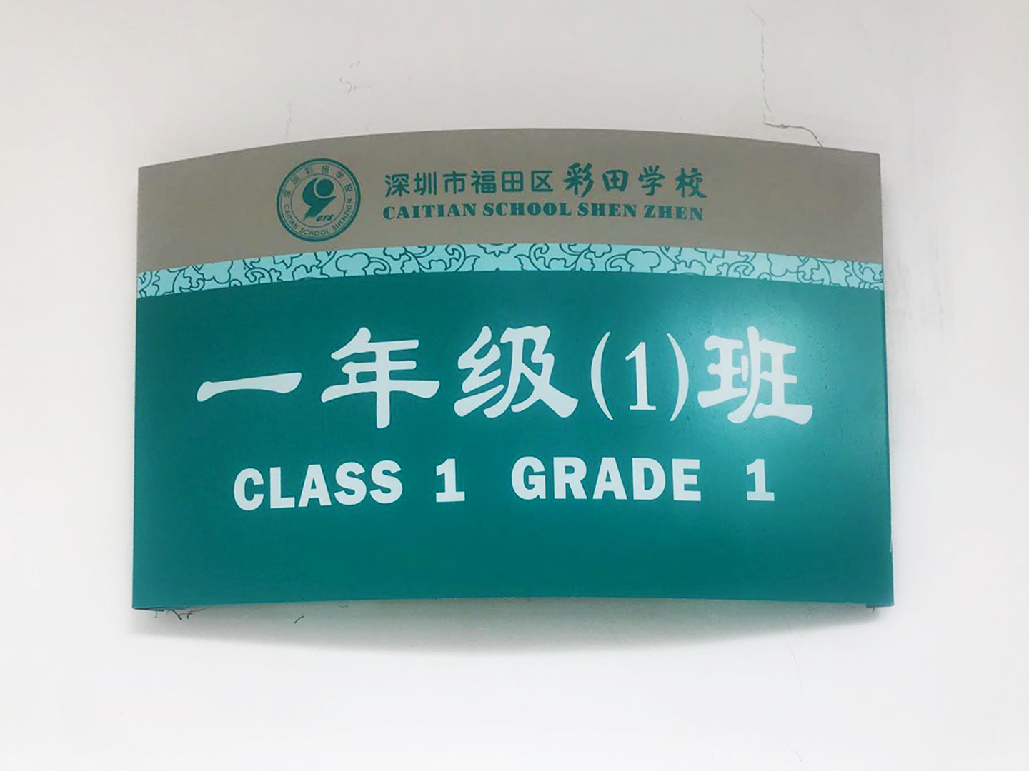
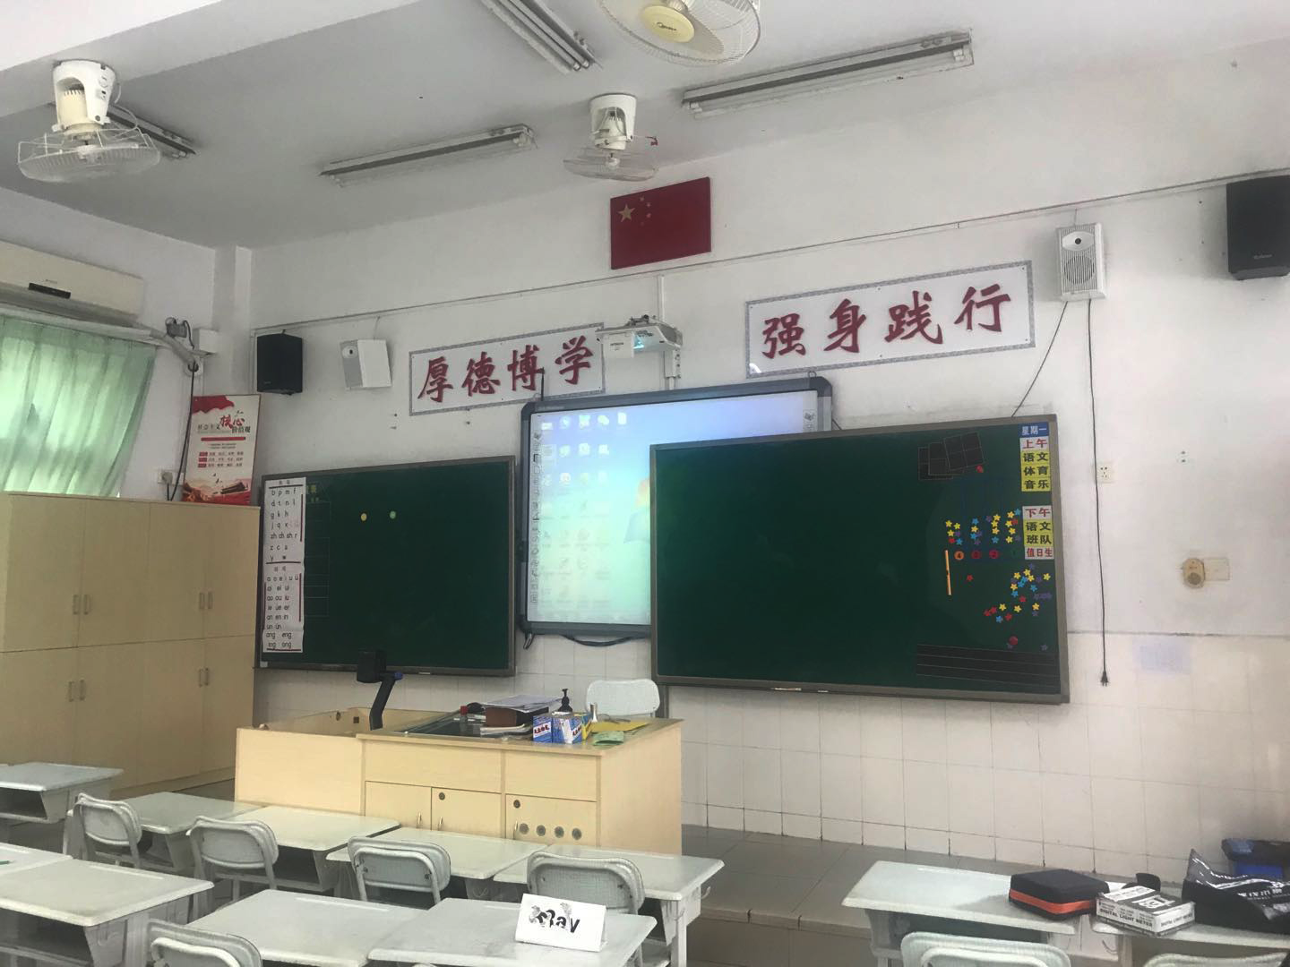
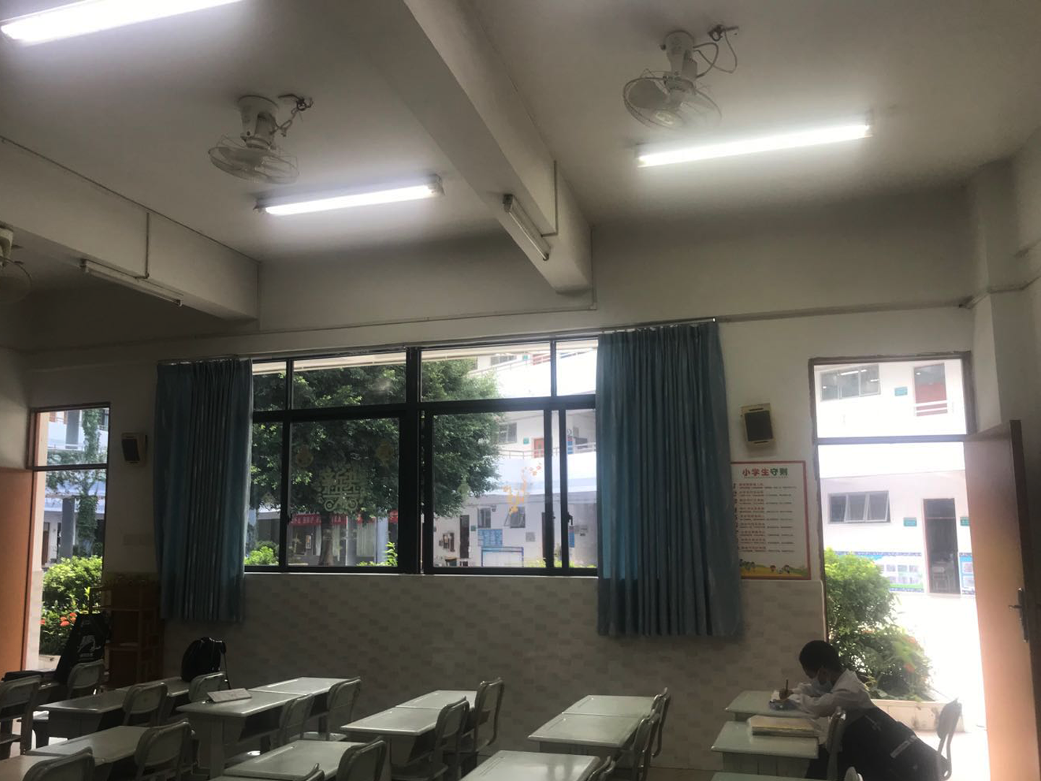
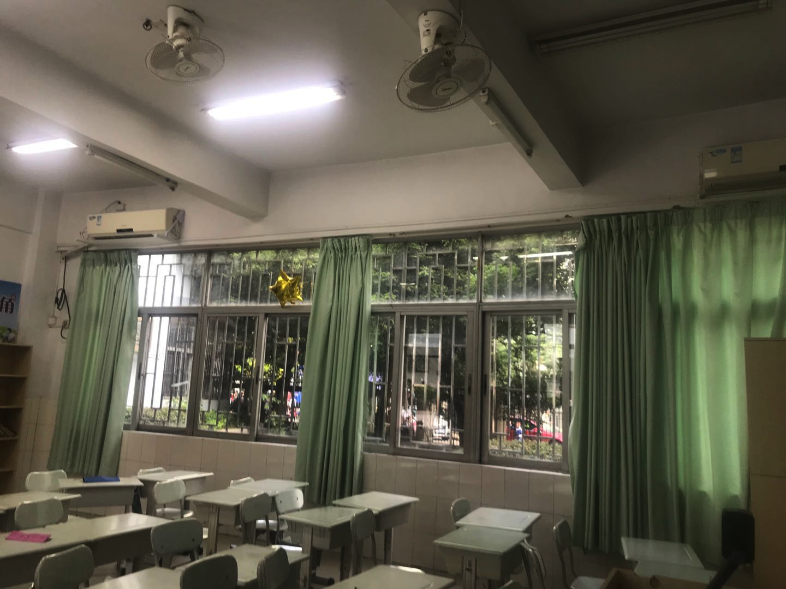
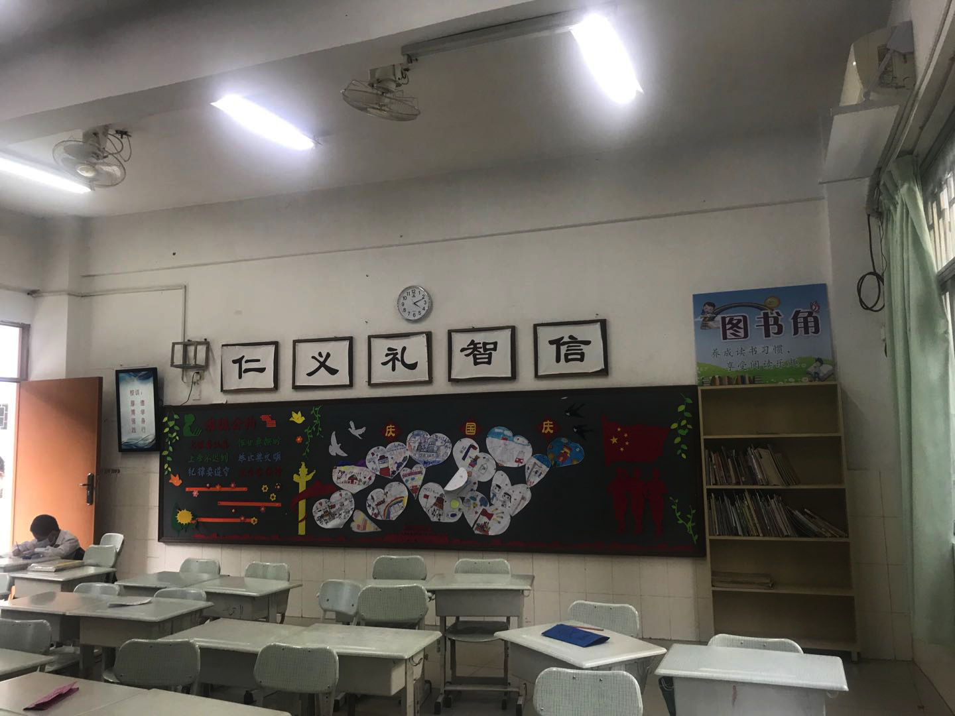
中小学校教室现状实地拍摄
使用传统教室灯具的光环境实地现场拍摄照片资料。
全国服务热线：400-606-8587

Slide 16
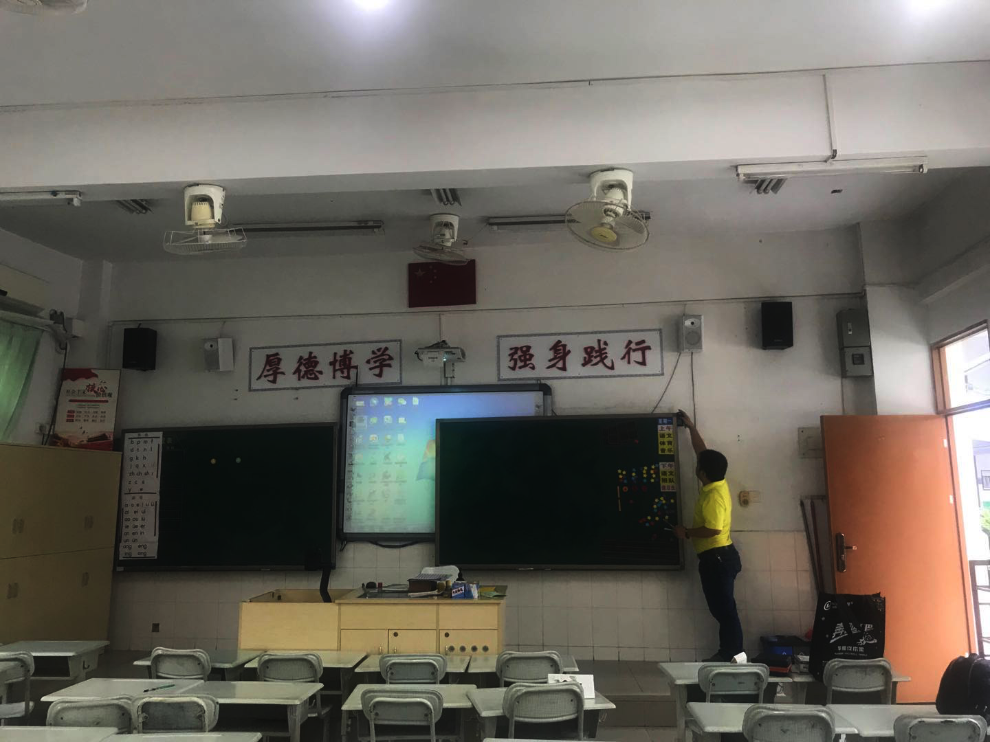
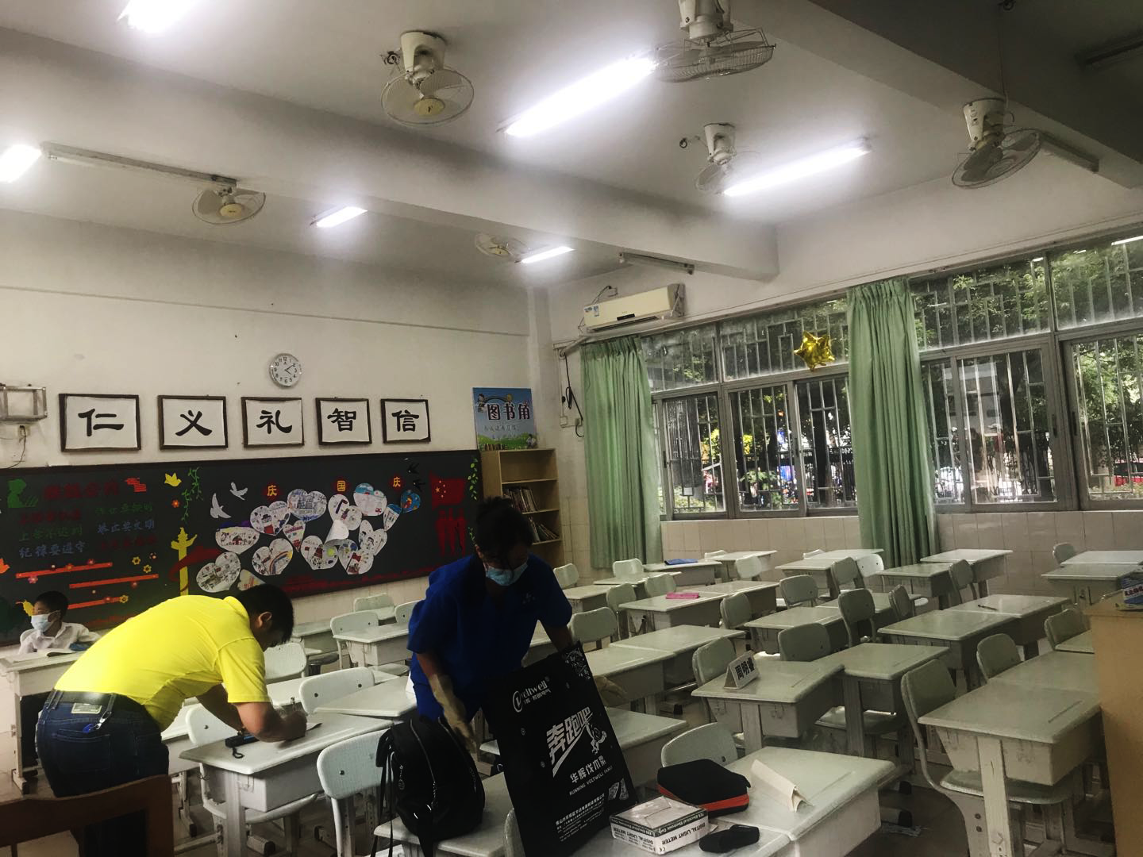
中小学学校教室传统灯具照明光环境实测
对比项目
国家标准
教室现状
结果
教室课桌维持照度
≥ 300 lux
196 lux
×
课桌照度均匀度
≥ 0.7
0.55
×
黑板维持照度
≥ 500 lux
221 lux
×
黑板照度均匀度
≥ 0.8
0.61
×
普通教室显色
指数Ra
≥ 80
71
×
饱和红光显色
指数R9
≥ 50
-32
×
色温
3300K~5500 K
6500K
×
统一眩光值
≤ 19
23
×
波动深度
≤ 1%
10%-20%
光频闪严重
×
全国服务热线：400-606-8587

Slide 17
凡特介绍
03 PART
公司简介
企业资质及证书
全国服务热线：400-606-8587

Slide 18
公司简介
上海凡特实业有限公司，是一家专注于智能电气产业创新与升级的国家高新技术性企业。提供智能电气、智慧照明、智慧教室护眼灯、智慧城市、智慧路灯、物联网和ICT集成业务的应用解决方案，其方案包括智能断路器、物联网网关、应用终端设备，智慧城市物联网平台和生态伙伴传感器等，公司联合产业链的上下游企业，组成强大的生态圈，为用户提供一站式服务。
多年来，公司通过与全国各大设计院和高等院校的密切技术交流和合作，现已聚集了一批学识渊博、经验丰富、业绩优良的高级技术人才和管理人才及产品研发高级顾问，为高新技术产品的研发提供了有力的技术保障，目前已拥有多项核心技术，获得数十项专利及软件著作权，相继荣获高新技术企业、软件企业等荣誉证书，并已通过ISO9001、ISO14001、ISO45001认证。
凡特致力于打造AIoT智慧教育、智慧安全管理等智能化场景，为“共同呵护好孩子的眼睛，让他们拥有一个光明的未来”而前行。凡特，为你而卓越，因你而精彩！
全国服务热线：400-606-8587

Slide 19
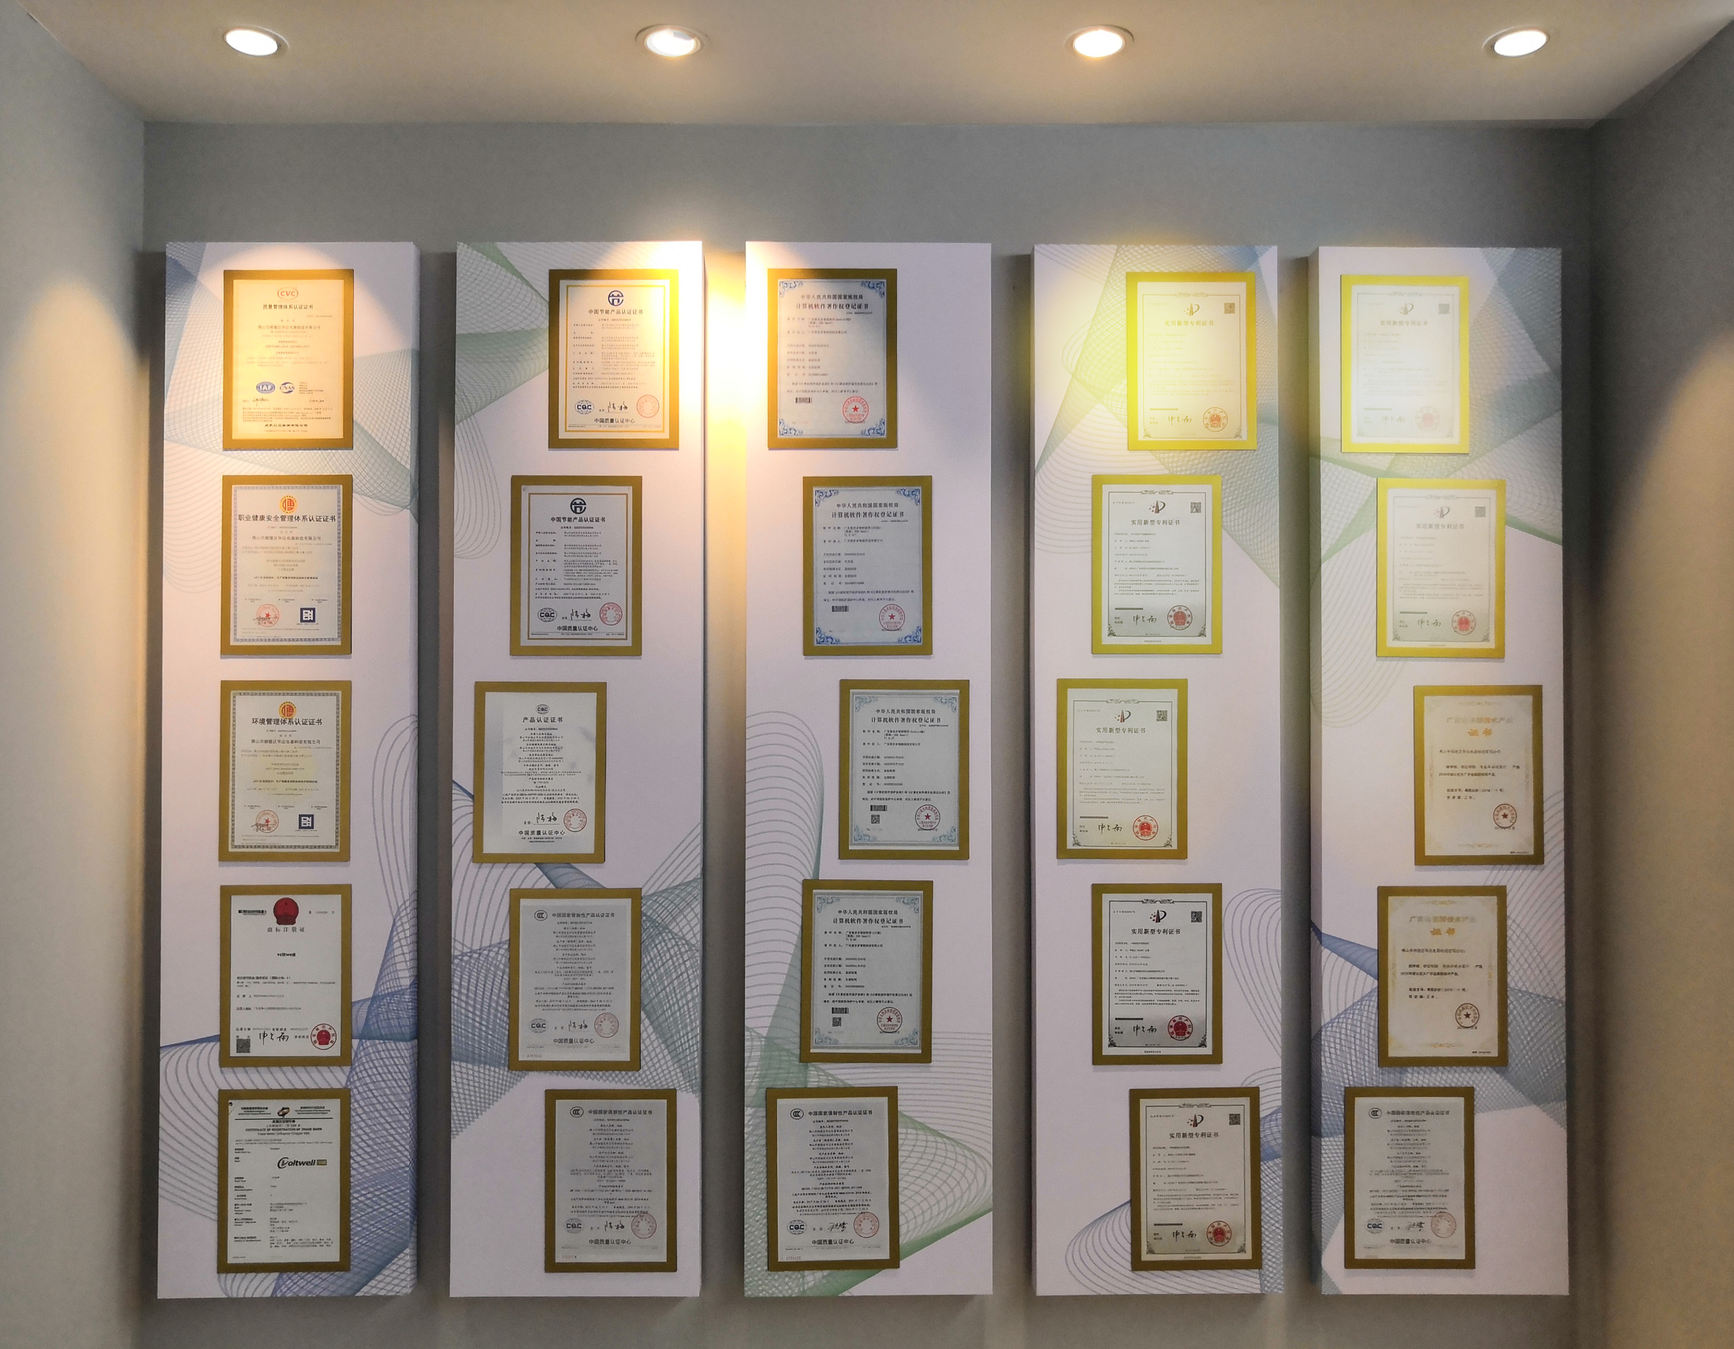
企业资质
公司坚持 “质量是企业的生命” 的宗旨，先后通过《高新技术企业证书》、《ISO9001质量管理体系认证》、《ISO14001环境管理体系认证》、《ISO45001职业健康安全管理体系认证》
全国服务热线：400-606-8587

Slide 20
成功案例分析
04 PART
案例分析一（非智能款）
案例分析二（智能款）
全国服务热线：400-606-8587

Slide 21
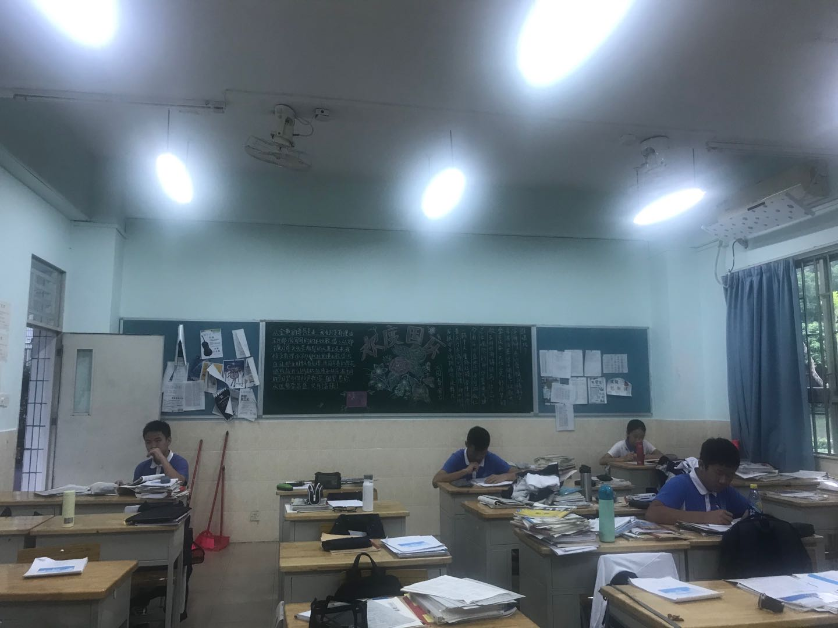
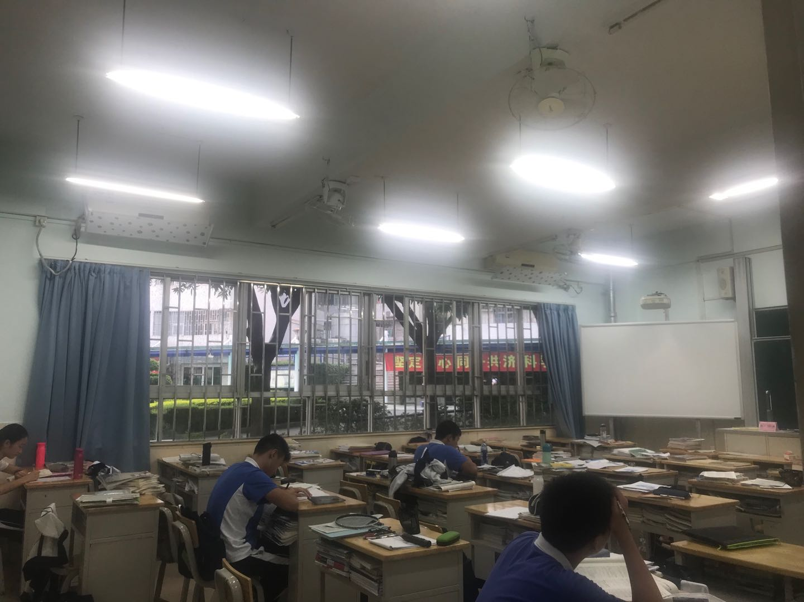
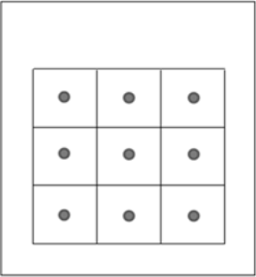
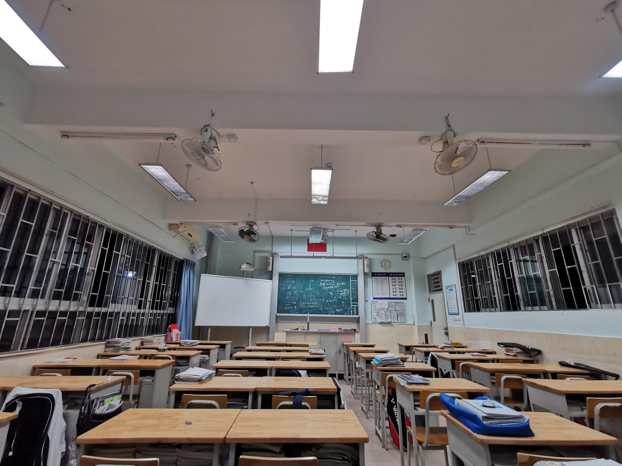
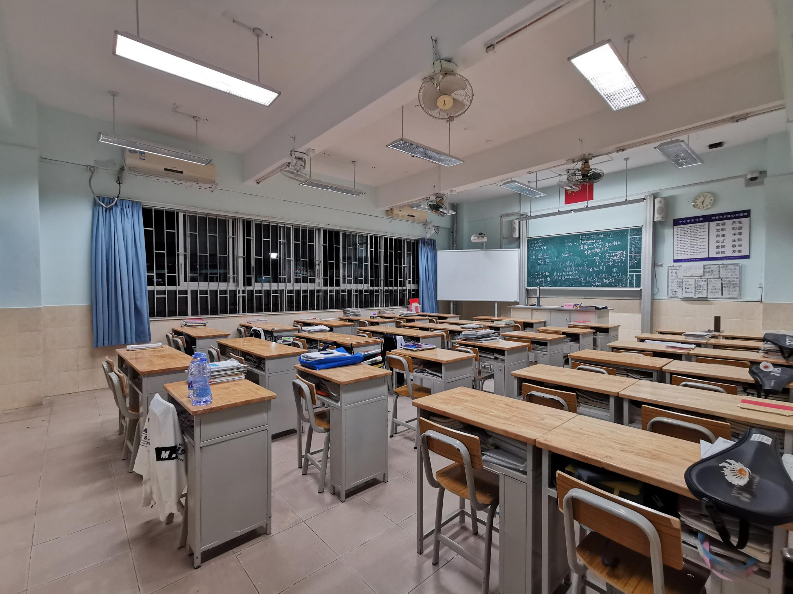
案例分析一（非智能款）
1. 教室照度测试布点图
VS
改造前
2. 书写板面照度测试布点图
试验依据标准：GB 7793-2010 《中小学校采光和照明卫生标准》
改造后
全国服务热线：400-606-8587

Slide 22
案例分析一（非智能款）
常规LED教育照明灯具与凡特教室护眼灯具（非智能款9+3方案）数据对比
改造前 |  | 项目 | 国家标准 |  | 改造后
书写板182.6LUX | 课桌面208.6LUX | 书写板/课桌面维持照度 | 书写板≥500LUX | 课桌面≥300LUX | 书写板624.9LUX | 课桌面583.6LUX
书写板0.81 | 课桌面0.77 | 书写板/课桌面照度均匀度 | 书写板≥0.8 | 课桌面≥0.7 | 书写板0.88 | 课桌面0.82
25 |  | 眩光值UGR | ≤16 |  | 15.8
RG1 |  | 蓝光危害等级 | RG0 |  | RG0
0.5 |  | 功率因素PF | ≥0.9 |  | 0.97
6000K |  | 色温K | 3300K-5000K |  | 5000K
76 |  | 显色指数Ra | ≥80 |  | 91
3 |  | 饱和红光显色指数R9 | ≥50 |  | 66
100 |  | 光效lm/w | ≥80 |  | 88
6 |  | 功率密度W/M2 | ≤8 |  | 6.7
35% |  | 波动深度 | ≤3.2% |  | 0.87%
全国服务热线：400-606-8587

Slide 23
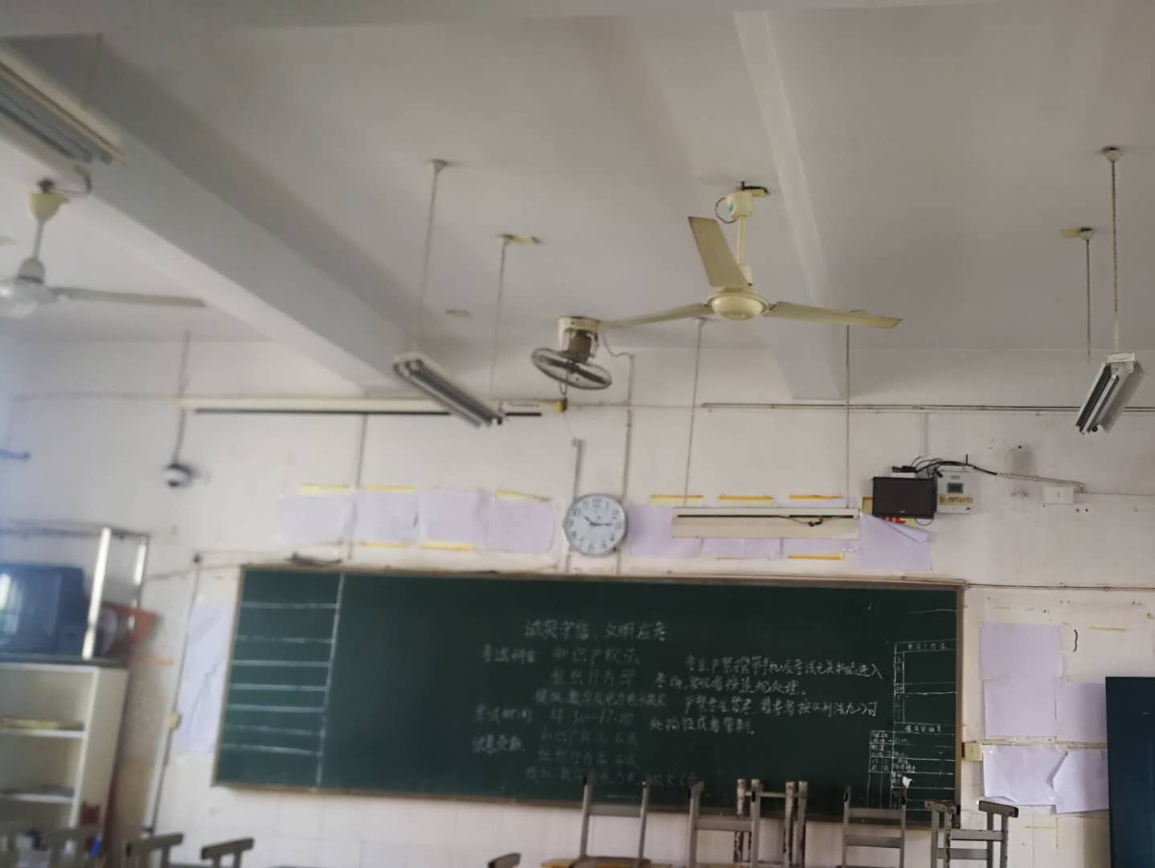
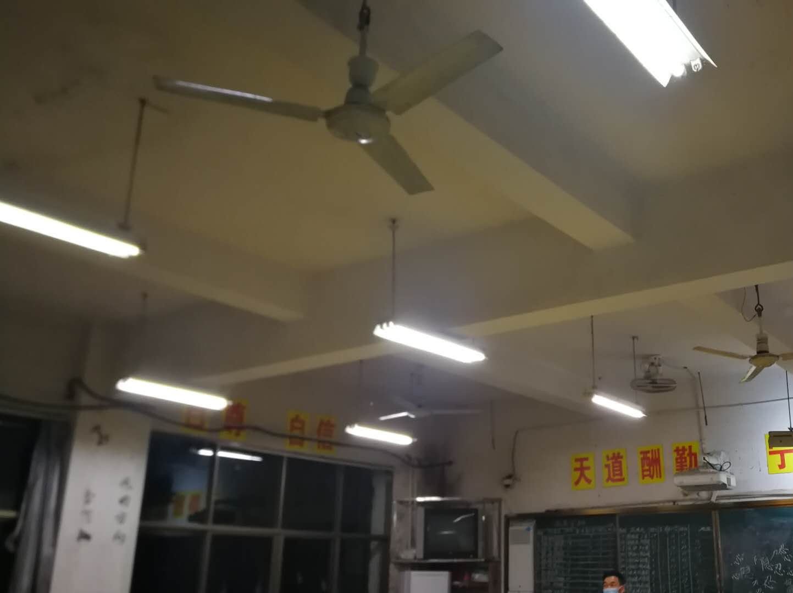
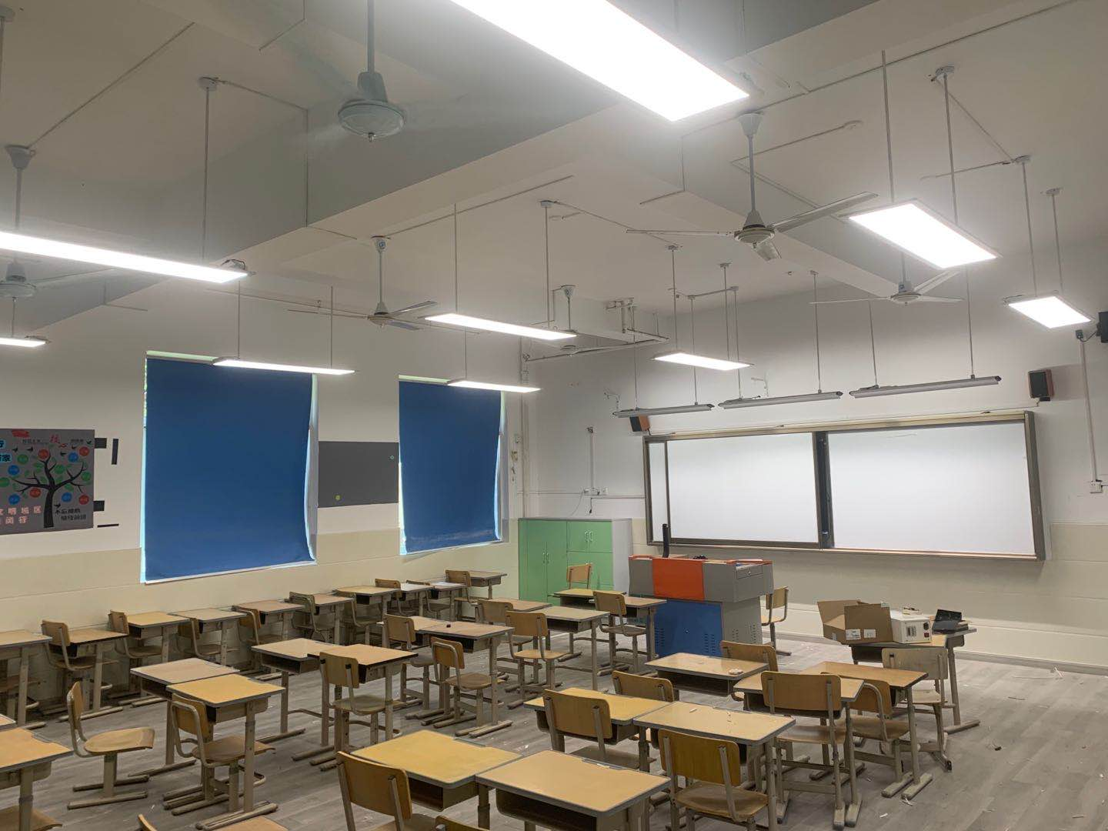
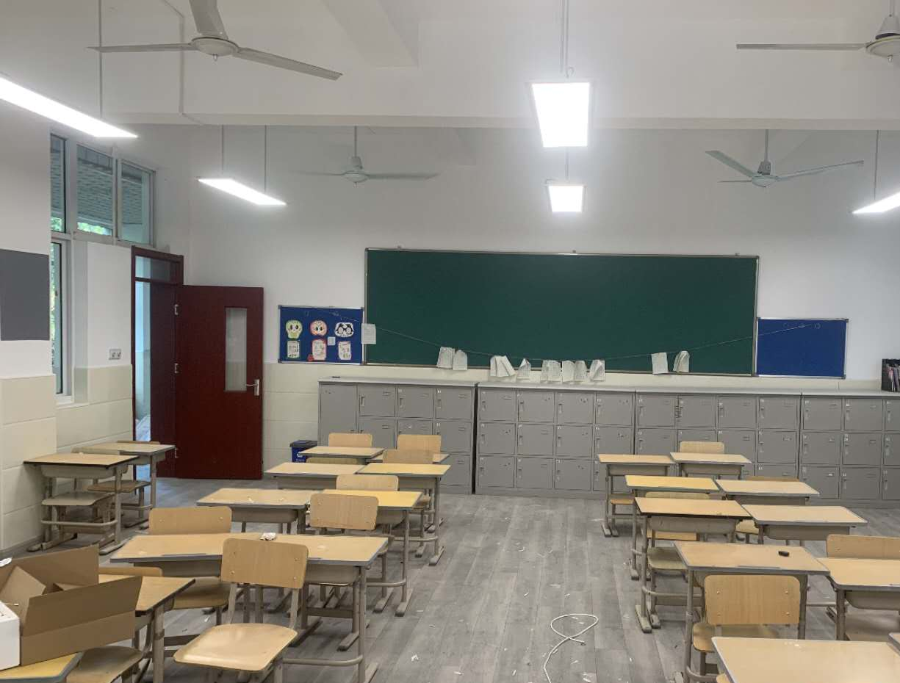
案例分析二（智能款）
1. 教室照度测试布点图
VS
改造前
2. 书写板面照度测试布点图
试验依据标准：GB 7793-2010 《中小学校采光和照明卫生标准》
改造后
全国服务热线：400-606-8587

Slide 24
案例分析二（智能款）
常规LED教育照明灯具与凡特教室护眼灯具（智能款9+3方案）数据对比
改造前 |  | 项目 | 国家标准 |  | 改造后
书写板282.6LUX | 课桌面308.6LUX | 书写板/课桌面维持照度 | 书写板≥500LUX | 课桌面≥300LUX | 书写板624.9LUX | 课桌面583.6LUX
书写板0.8 | 课桌面0.78 | 书写板/课桌面照度均匀度 | 书写板≥0.8 | 课桌面≥0.7 | 书写板0.88 | 课桌面0.82
35 |  | 眩光值UGR | ≤16 |  | 15.8
RG1 |  | 蓝光危害等级 | RG0 |  | RG0
0.5 |  | 功率因素PF | ≥0.9 |  | 0.97
6100K |  | 色温K | 3300K-5000K |  | 5000K
80 |  | 显色指数Ra | ≥80 |  | 91
5 |  | 饱和红光显色指数R9 | ≥50 |  | 66
105 |  | 光效lm/w | ≥80 |  | 88
8.3 |  | 功率密度W/M2 | ≤0.8 |  | 6.7
45% |  | 波动深度 | ≤3.2% |  | 0.87%
全国服务热线：400-606-8587

Slide 25
中小学学校
现状改造方案
05 PART
改造设计依据
根据现状实施改造
方案一：非智能教室 9+3 解决方案
方案二：智能教室 9+3 解决方案
方案二：非智能教室 12+3 解决方案
方案布灯示意图
DIALux设计模拟图
产品参数
全国服务热线：400-606-8587

Slide 26
1.GB50034-2013 《建筑照明设置标准》
2.GB/T 3676-2018 《中小学校普通教室照 明设计安装卫生要求》
3.GB 50099 - 2011 《中小学校设计规范》
4.T/JYBZ 005—2018 《中小学教室照明技术规范》
改造设计依据
全国服务热线：400-606-8587

Slide 27
根据现状实施改造
名称
XX学校一年（1）班
教室尺寸
8.3/9/8mx7.4mx3.6m（长、宽、高）
黑板尺寸
4mX1.2m（长、宽）
课桌椅分布
8组 6排 （单人桌）
1.根据教室环境设计方案和图纸
2.拆除原有灯具
3.安装LED护眼教室灯和LED护眼黑板灯
4.规划布局线路，天花恢复
改造内容
1.使用LED护眼灯具达到符合国家标准和节能认证要求
2.达到防蓝光 、防眩光，预防学生近视，绿色护眼等效果
3.高保真无线扩音中音质喇叭，无低音及混响干扰，与智能护眼教室灯具一体化时尚美观
4.全屏触控场景开关可以一键控制场景，实现灯具和智能电动窗帘的智能化联动
5.智能手机蓝牙实现本地无线自组网控制，无需网络更好提升体验感
改造目的
全国服务热线：400-606-8587

Slide 28
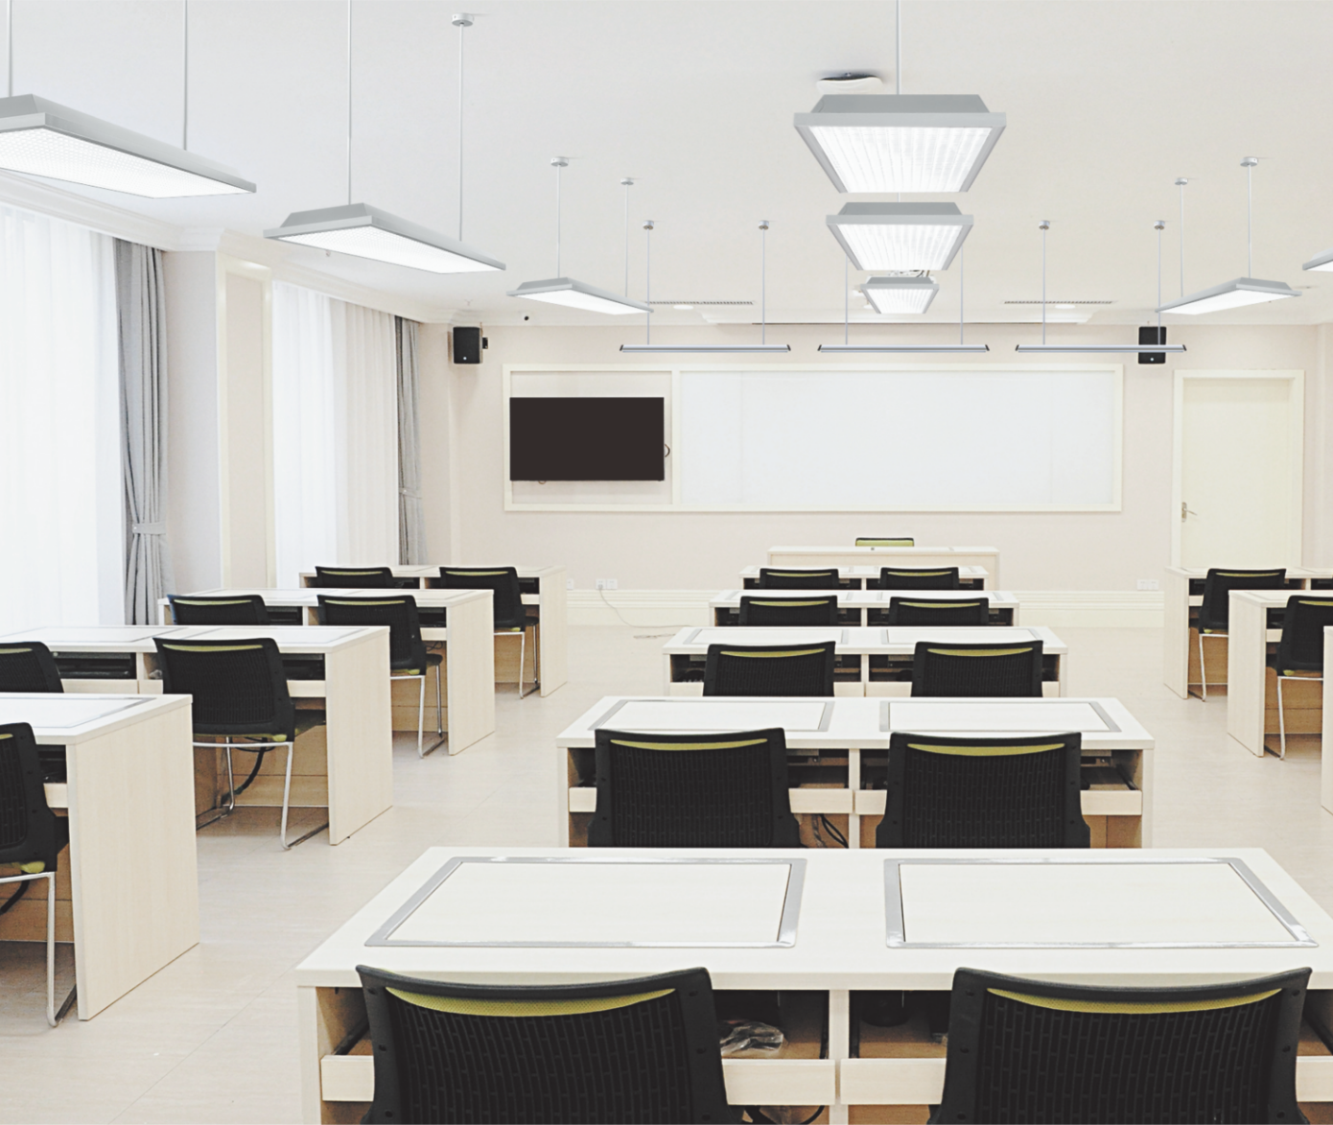
方案一：非智能教室 9+3 解决方案/50-63方（适合改造/新建教室场所）
搭配清单
1.LED护眼黑板灯（3套）
2.LED护眼教室灯（9套）
* LED 护眼教室灯具款式可参考产品介绍进行选择，6位AIoT教室专用
智能电箱可选择是否安装。
效果呈现
①LED护眼教室灯具符合国标 GB/T 36876—2018 和 CQC3155-2016 节
能认证要求； 能达到防蓝光 、防眩光，预防学生近视，绿色护眼等效
果。
②低成本就能达到国家预防近视标准要求的非智能LED护眼教室。
全国服务热线：400-606-8587

Slide 29
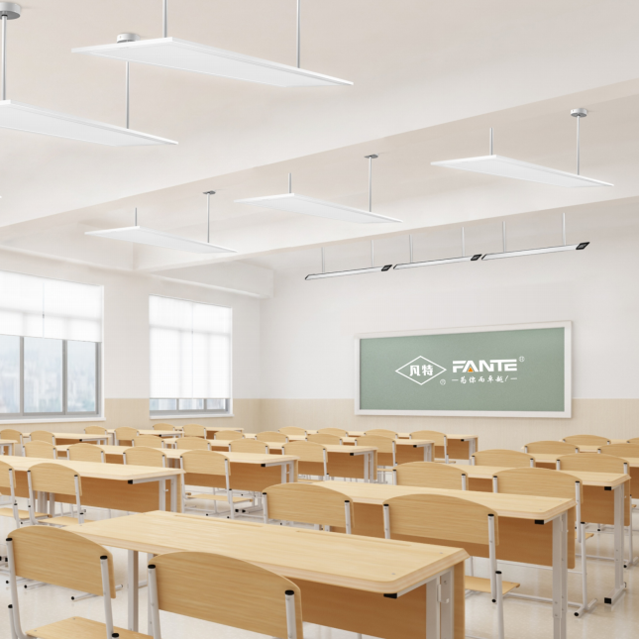
方案二：智能教室 9+3 解决方案/50-63方（适合改造/新建教室场所）
搭配清单
1.蓝牙智能调光LED护眼黑板灯（3套）
2.蓝牙智能调光调色LED护眼教室灯（9套）
3.全屏触控场景开关（1套）
4.蓝牙光照微动传感控制器（3套）
5.蓝牙智能一位翘板开关（1套）
6.蓝牙智能三位翘板开关（1套）
7.智能音箱（无线） （3套）
8.手持式蓝牙遥控器（1套）
9.智能电动窗帘（6套）
10.VSU 单机版软件（1套）
* LED 护眼教室灯具款式可参考产品介绍进行选择，6位AIoT教室专用智能电箱可选择是否安装。
效果呈现
①LED护眼教室灯具符合国标 GB/T 36876—2018和 CQC3155-2016 节能认证要求；能达到防蓝光、防眩光，预防学生近视，绿色护眼等效果；凡特LED
护眼教室灯可以实现蓝牙智能调色；通过蓝牙光照微动传感控制器联动实现蓝牙智能调光功能，同时对人体检测感应联动控制灯具开/关，节能减耗。
②蓝牙智能翘板开关实现独立分组手动控制LED护眼教室灯具的通断，同时也可以使用手机APP蓝牙智能控制。
③全屏触控场景开关可以一键控制场景（如上课模式、投影模式、自习模式等），定时控制，分组控制，实现灯具和智能电动窗帘的智能化联动。
④智能手机蓝牙实现本地无线自组网控制，无需网络更好提升体验感。
⑤高保真无线扩音中音质喇叭，无低音及混响干扰，与智能护眼教室灯具一体化，时尚，美观。
全国服务热线：400-606-8587

Slide 30
根据现状实施改造
名称
XX学校一年（1）班
教室尺寸
12mx7.8mx3.6m（长、宽、高）
黑板尺寸
4mX1.2m（长、宽）
课桌椅分布
8组 6排 （单人桌）
1.根据教室环境设计方案和图纸
2.拆除原有灯具
3.安装LED护眼教室灯和LED护眼黑板灯
4.规划布局线路，天花恢复
改造内容
1.使用LED护眼灯具达到符合国家标准和节能认证要求
2.达到防蓝光 、防眩光，预防学生近视，绿色护眼等效果
3.高保真无线扩音中音质喇叭，无低音及混响干扰，与智能护眼教室灯具一体化时尚美观
4.全屏触控场景开关可以一键控制场景，实现灯具和智能电动窗帘的智能化联动
5.智能手机蓝牙实现本地无线自组网控制，无需网络更好提升体验感
改造目的
全国服务热线：400-606-8587

Slide 31
方案三：非智能教室 12+3 解决方案/64-76方（适合改造/新建教室场所）
搭配清单
1.LED护眼黑板灯（3套）
2.LED护眼教室灯（12套）
* LED 护眼教室灯具款式可参考产品介绍进行选择，6位AIoT教室专用
智能电箱可选择是否安装。
效果呈现
①LED护眼教室灯具符合国标 GB/T 36876—2018 和 CQC3155-2016 节
能认证要求； 能达到防蓝光 、防眩光，预防学生近视，绿色护眼等效
果。
②低成本就能达到国家预防近视标准要求的非智能LED护眼教室。
全国服务热线：400-606-8587

Slide 32
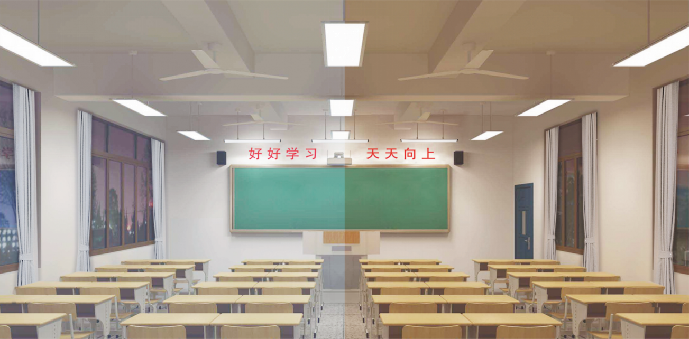
全屏触控场景开关 + 蓝牙智能LED护眼教室灯具控制功能
蓝牙智能调光调色LED护眼教室灯的色温控制
关于色温
①凡特工程型蓝牙智能调光LED护眼教室灯可
以实现2700-5000K双色温可调。
②高色温可以提高注意力，适合用于上课场景、
考试场景、自习场景等。
③低色温舒缓紧绷的精神，缓解眼睛疲劳，使
合用于下课场景、午休模式等。
5000K
2700K
全国服务热线：400-606-8587

Slide 33
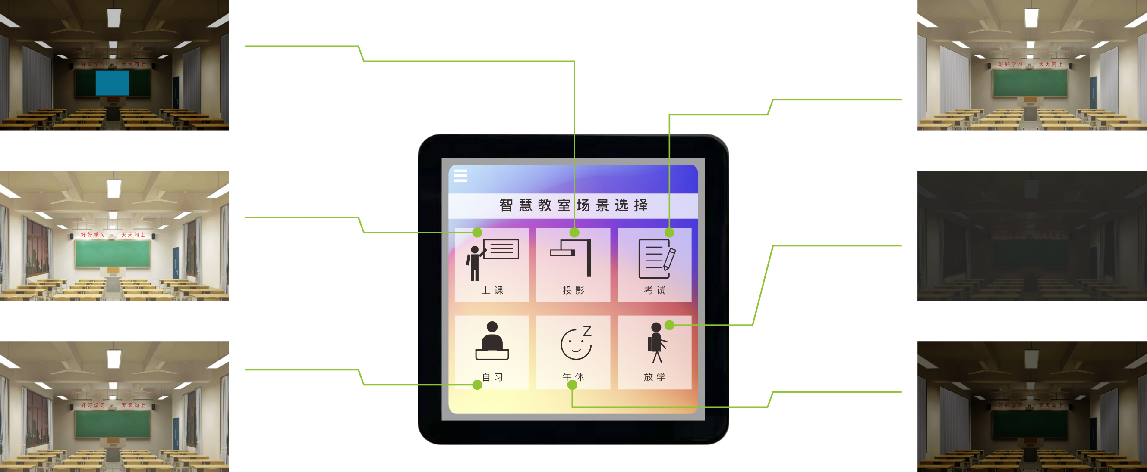
自定义场景设定控制
投影场景示例
黑板灯：全关
教室灯：全开，
亮度调节30%
窗帘：全关
投影仪：打开
考试场景示例
黑板灯：全关
教室灯：全开，
亮度调节100%
窗帘：全关
上课场景示例
黑板灯：全开，
亮度调节100%
教室灯：全开，
亮度调节100%
窗帘：全开
放学场景示例
黑板灯：全关
教室灯：全关
窗帘：全开
自习场景示例
黑板灯：全关
教室灯：全开，
亮度调节100%
窗帘：全开
午休场景示例
黑板灯：全关
教室灯：全开，
亮度调
节10%
窗帘：全关
全国服务热线：400-606-8587

Slide 34
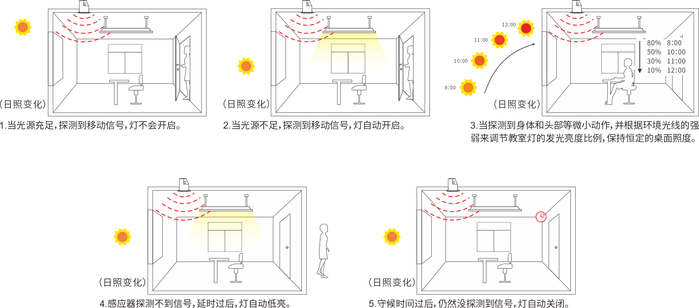
效果呈现
蓝牙光照微动传感控制器和蓝牙智能教室灯具联动功能
①LED护眼教室灯具符合国标 GB/T 36876—2018和 CQC3155-2016 节能认证要求；能达到防蓝光、防眩光，预防学生近视，绿色护眼等效果；凡特LED护眼教室灯可以实现蓝牙智能调色；通过蓝牙光照微动传感控制器联动实现蓝牙智能调光功能，同时对人体检测感应联动控制灯具开/关，节能减耗。
②蓝牙智能翘板开关实现独立分组手动控制LED护眼教室灯具的通断，同时也可以使用手机APP蓝牙智能控制。
③全屏触控场景开关可以一键控制场景（如上课模式、投影模式、杀菌模式等），定时控制，分组控制，实现灯具和智能电动窗帘的智能化联动。
蓝牙光照微动传感控制器控制技术
⑤智能紫外线杀菌消毒灯迅速有效杀菌消毒，无二次污染，绿色环保；同时拥有四重安全防护模式，使用更安心。
①根据教室课桌面照度变化来变化，采用智能照明控制系统，可以智能调光，系统将会按照预先设置的标准照度使教室课桌面保持恒定的照度，不受外部光线的明暗、灯具效率降低和墙面反射系数衰减等影响。②高色温可以提高注意力，适合用于上课场景、考试场景、自习场景等。
②教学结束，系统将自动进入工作状态，自动地极其缓慢地调暗各区域的灯光； 同时，系统的动静探测功能将自动生效 ， 让没有人的教室的灯光自动关掉； 相反，动静探测能保证有学生的教室的灯光处于合适的亮度。
全国服务热线：400-606-8587

Slide 35
安装定位图/9+3
全国服务热线：400-606-8587

Slide 36
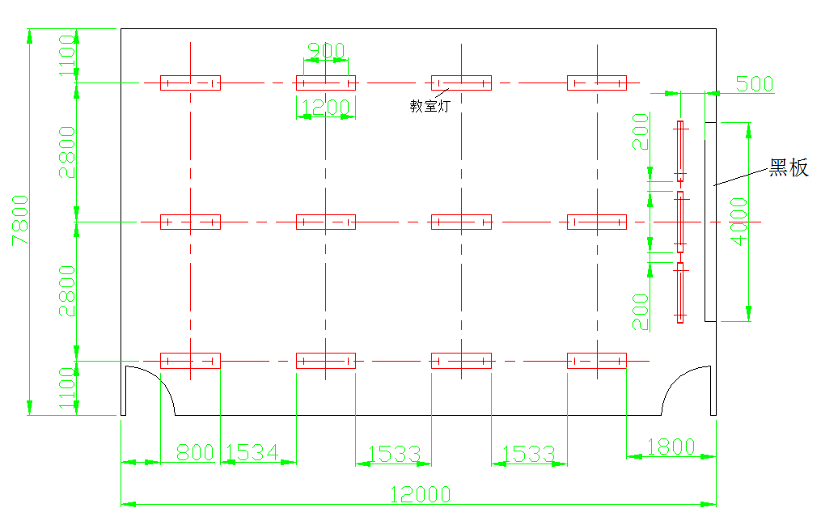
安装定位图/12+3
全国服务热线：400-606-8587

Slide 37
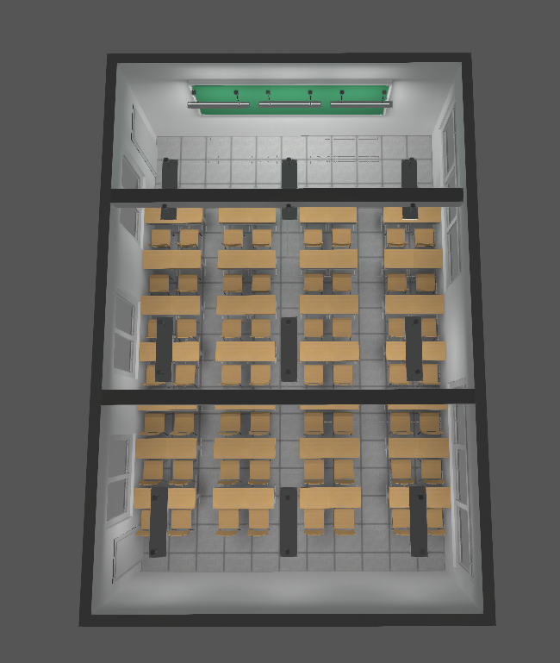
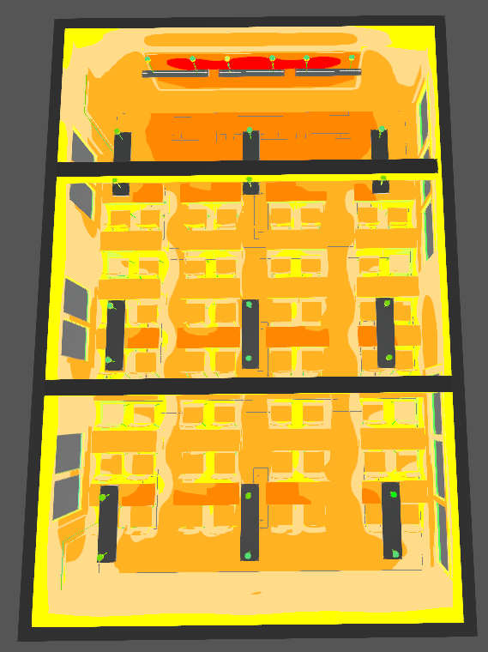
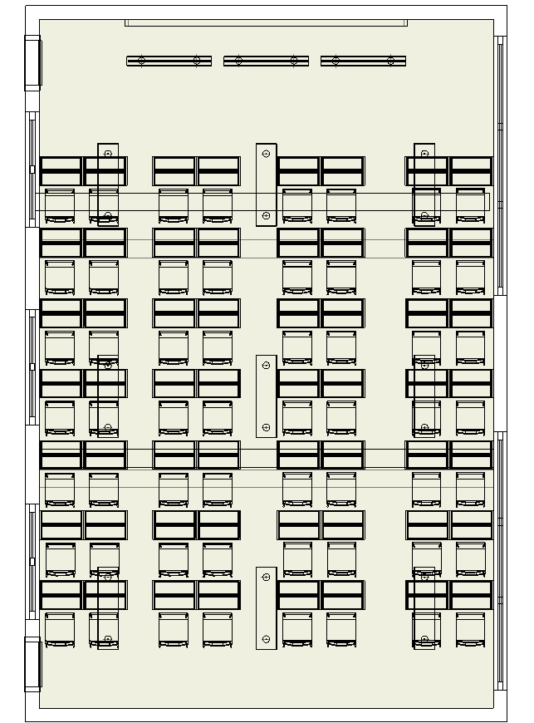
模拟图和伪色图
全国服务热线：400-606-8587

Slide 38
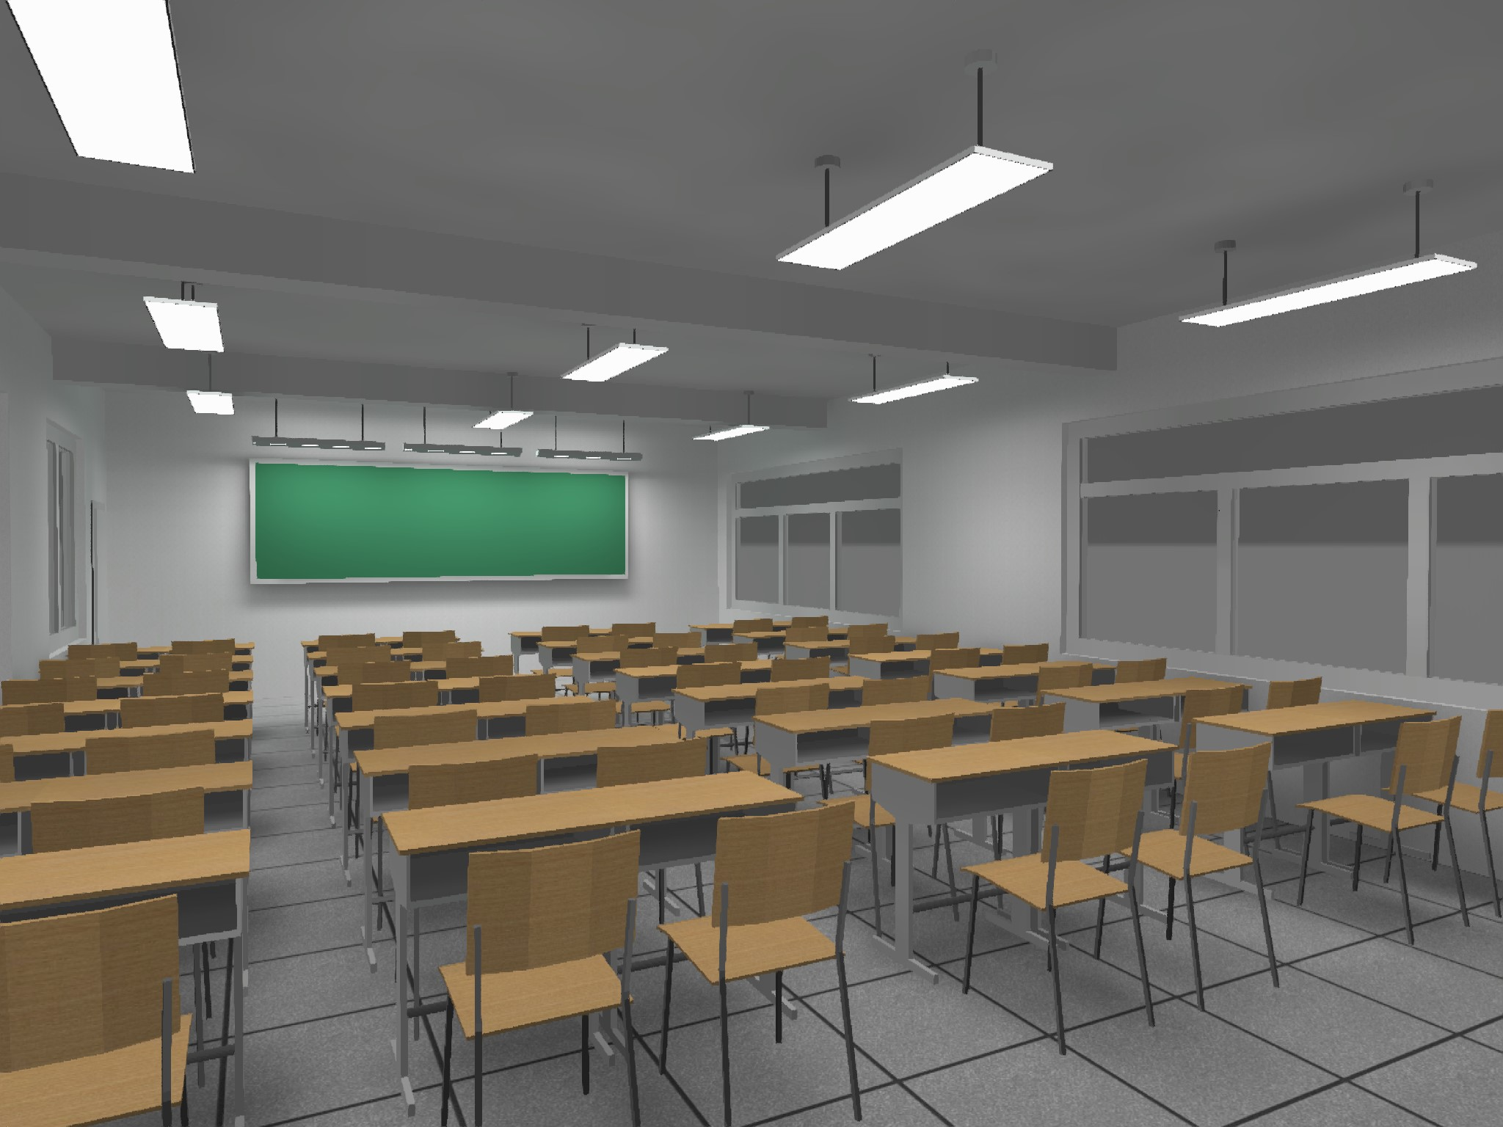
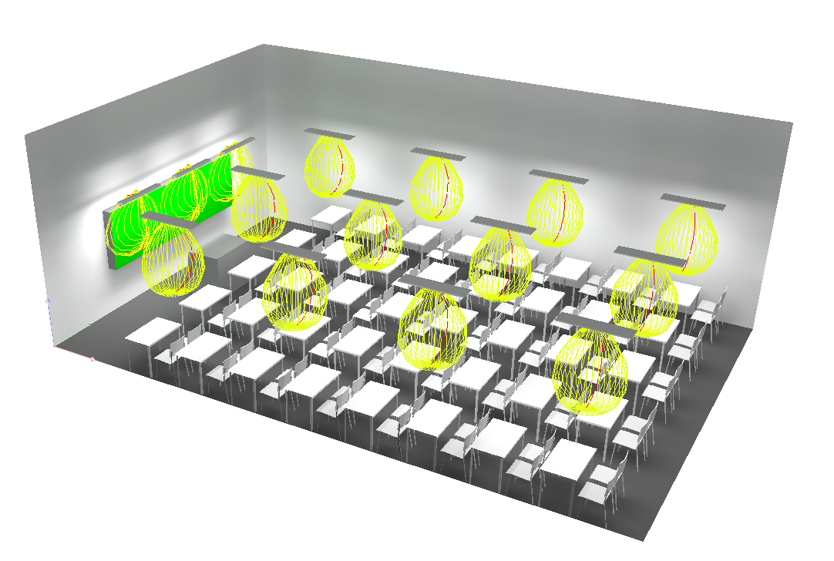
3D效果图
全国服务热线：400-606-8587

Slide 39
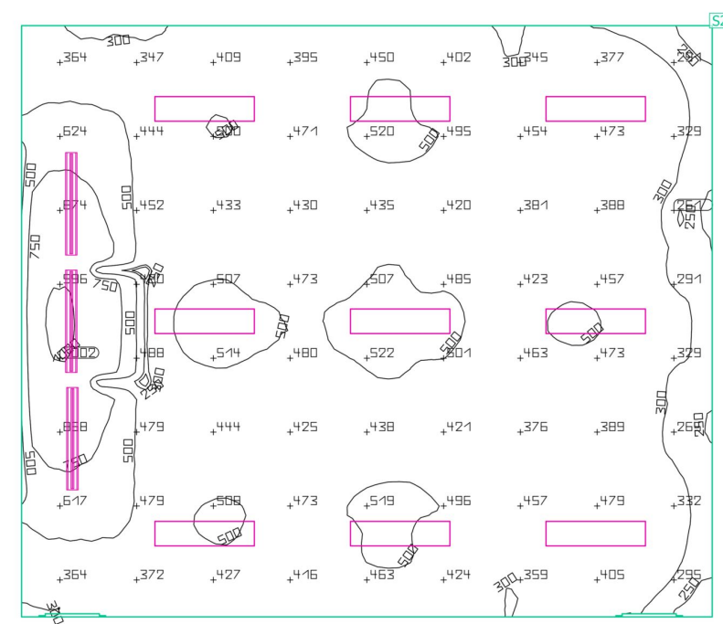
灯光设计模拟图
全国服务热线：400-606-8587

Slide 40
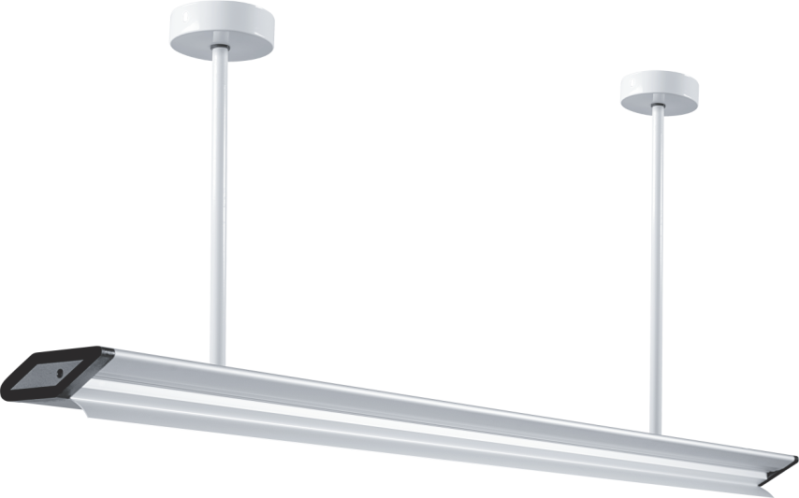
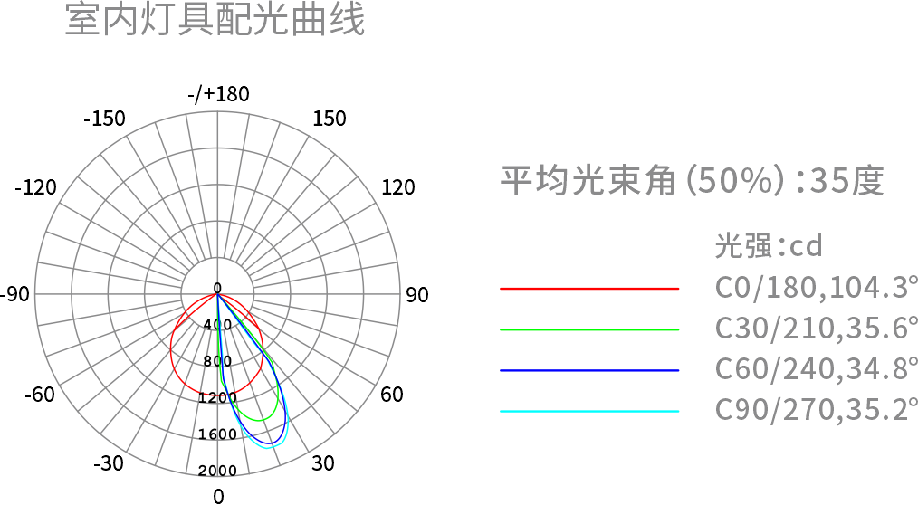
LED护眼黑板灯
·产品型号：FT-205036
·货 号：FT-205036-001（非智能款）
FTB-205036-001（智能款）
·产品功能：LED护眼黑板灯
·安装方式：吊装
·使用场所：教室
全国服务热线：400-606-8587

Slide 41
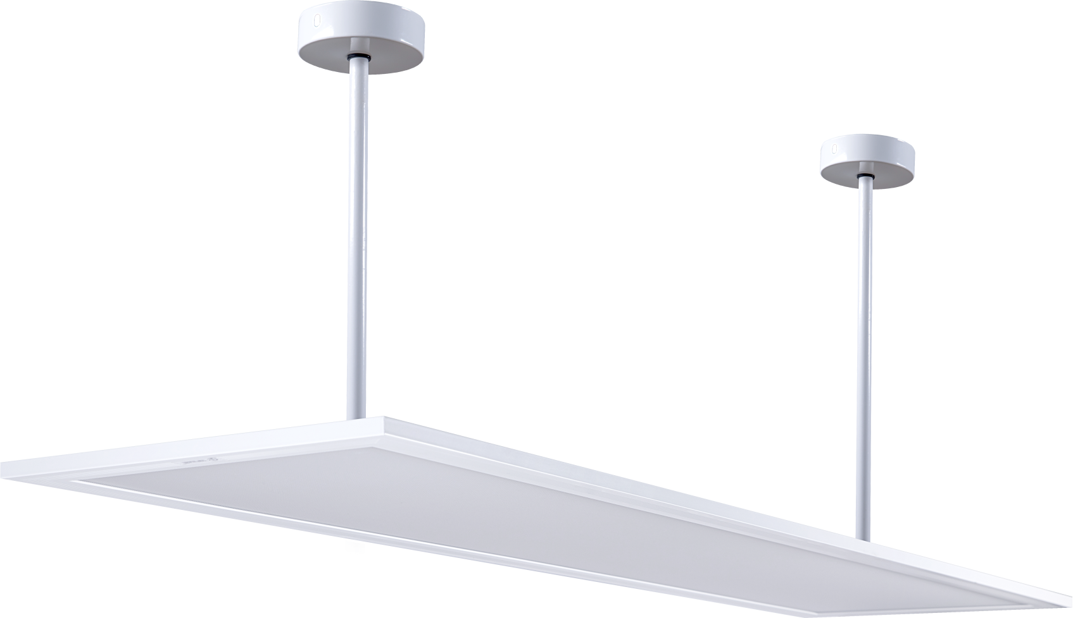
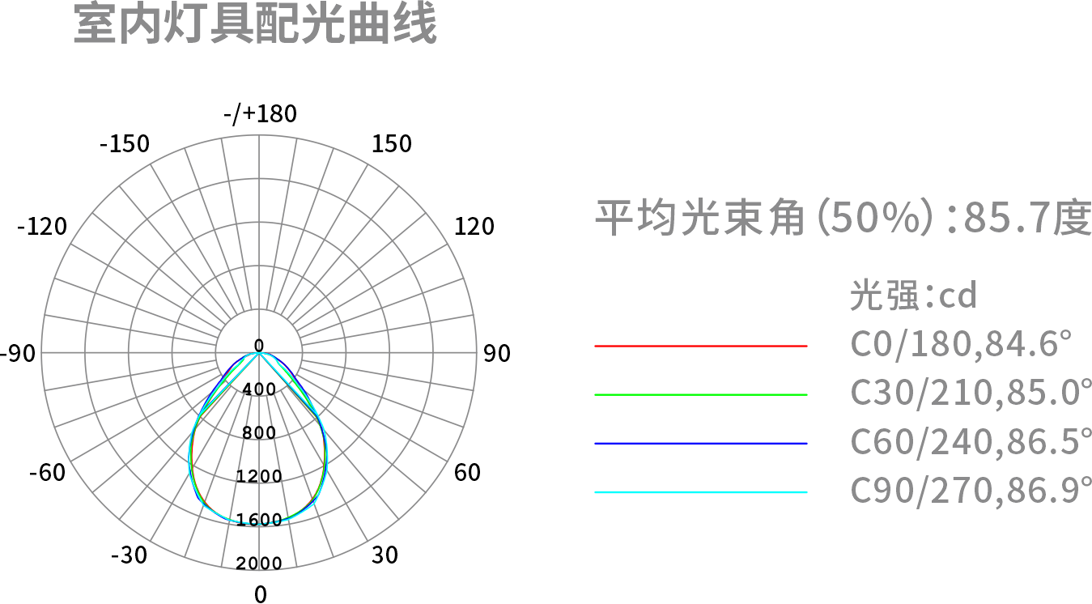
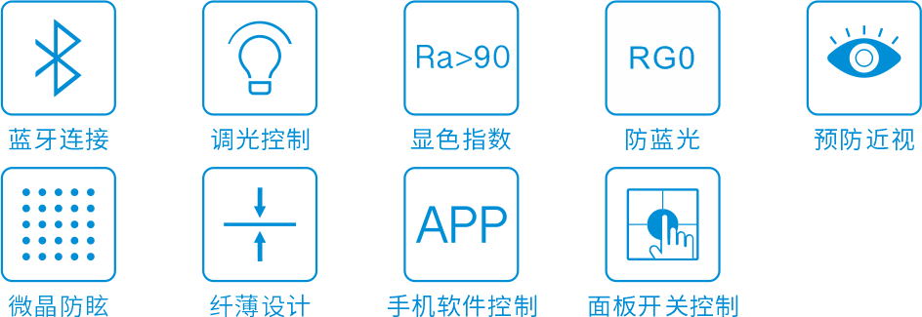
002LED护眼教室灯
·产品型号：FT-204036
·货 号：FT-204036-002（非智能款）
FTB-204036-002（智能款）
·产品功能：LED护眼教室灯
·安装方式：吊装 / 吸顶 / 嵌入
·使用场所：普通教室、阶梯教室、阅览室、实验室、美术室、
多媒体教室、计算机教室、电子阅览室等
全国服务热线：400-606-8587

Slide 42
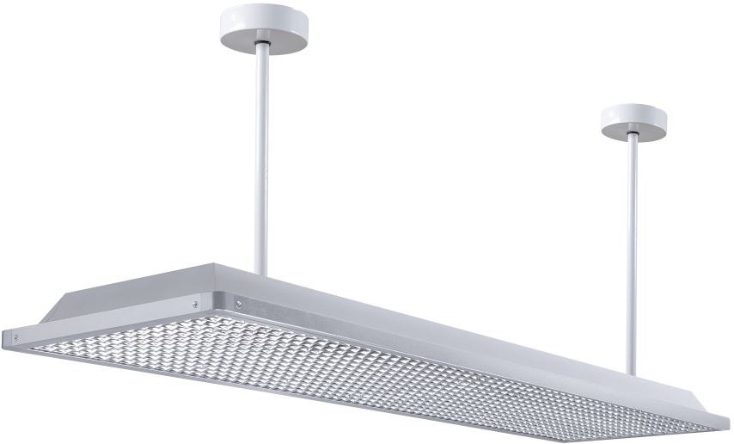
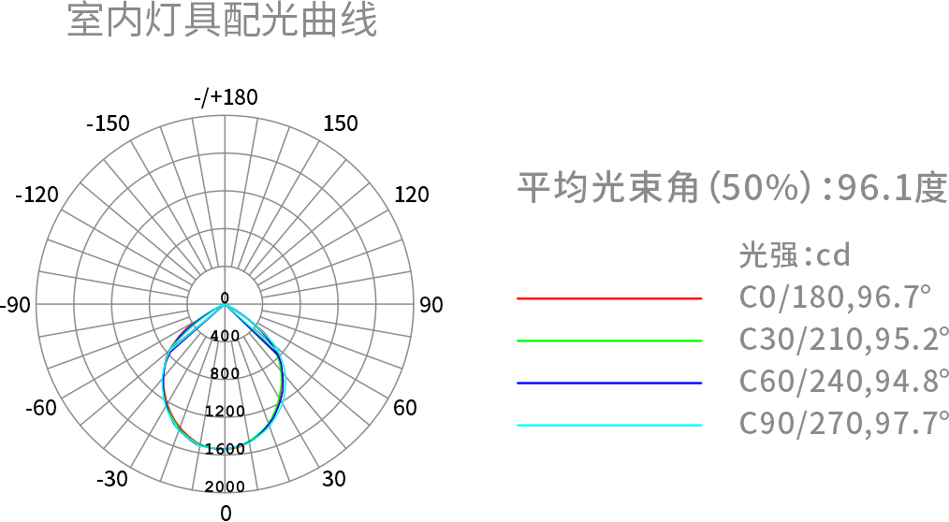
004LED护眼教室灯
·产品型号：FT-204036
·货 号：FT-204036-004（非智能款）
FTB-204036-004（智能款）
·产品功能：LED护眼教室灯
·安装方式：吊装 / 吸顶 / 嵌入
·使用场所：普通教室、阶梯教室、阅览室、实验室、美术室、
多媒体教室、计算机教室、电子阅览室等
全国服务热线：400-606-8587

Slide 43
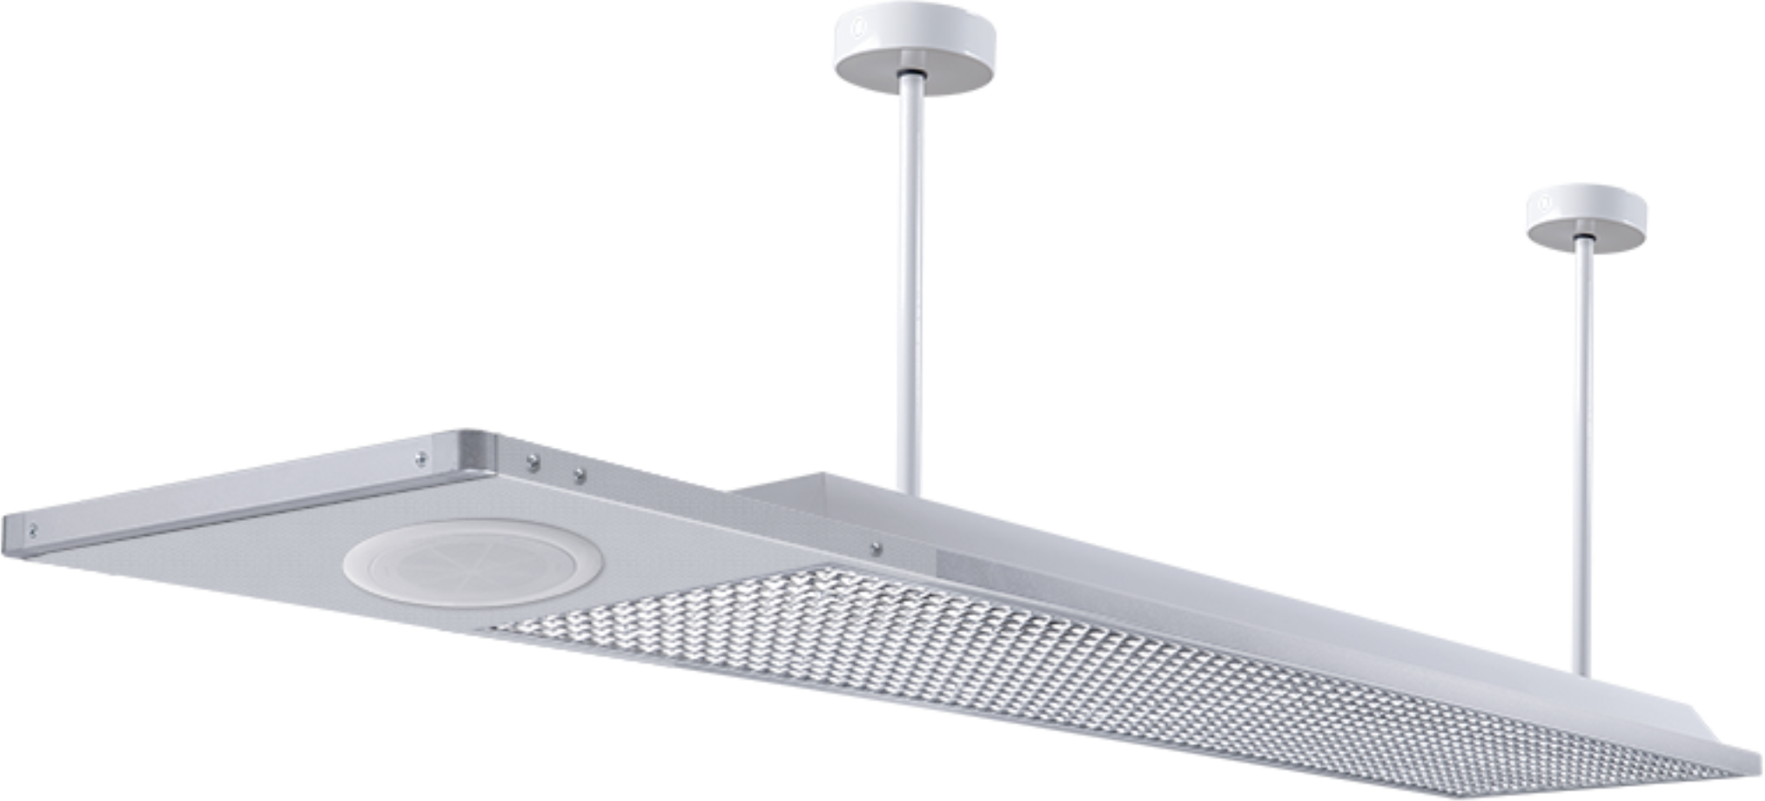
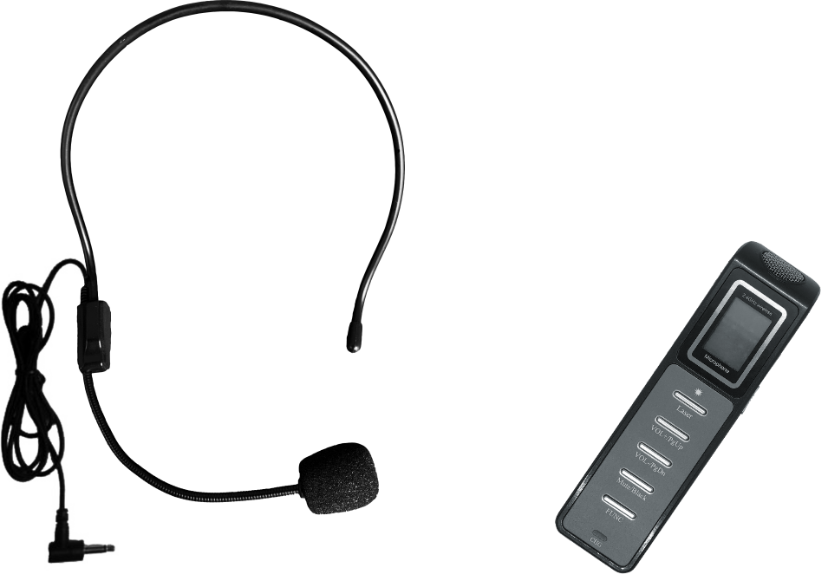
008LED护眼扩音教室灯
·产品型号：FT-204036
·货 号：FT-204036-008（非智能款）
FTB-204036-008（智能款）
·产品功能：LED护眼教室灯
·安装方式：吊装 / 吸顶 / 嵌入
·使用场所：普通教室、阶梯教室、实验室、美术室、 多媒体
教室、计算机教室等
外接麦克风
手持无线麦克风
全国服务热线：400-606-8587

Slide 44
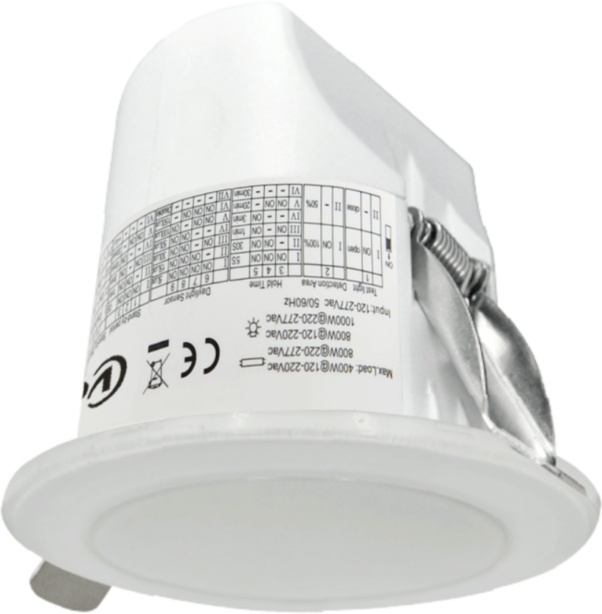
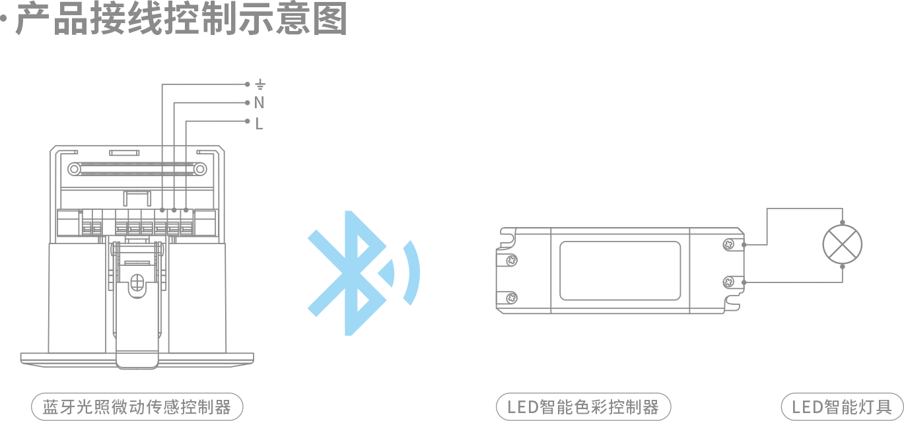
蓝牙光照微动传感控制器
·产品型号：VSU-MSA
·货 号：VSU-MSA-015
·产品功能：接入蓝牙MESH无线互联组网产品联动控制，达到
无线微动、恒照度传感控制
·安装方式：固定支架独立吸顶安装
·使用场所：普通教室、阶梯教室、阅览室、实验室、美术室、
多媒体教室、计算机教室、电子阅览室等
全国服务热线：400-606-8587

Slide 45
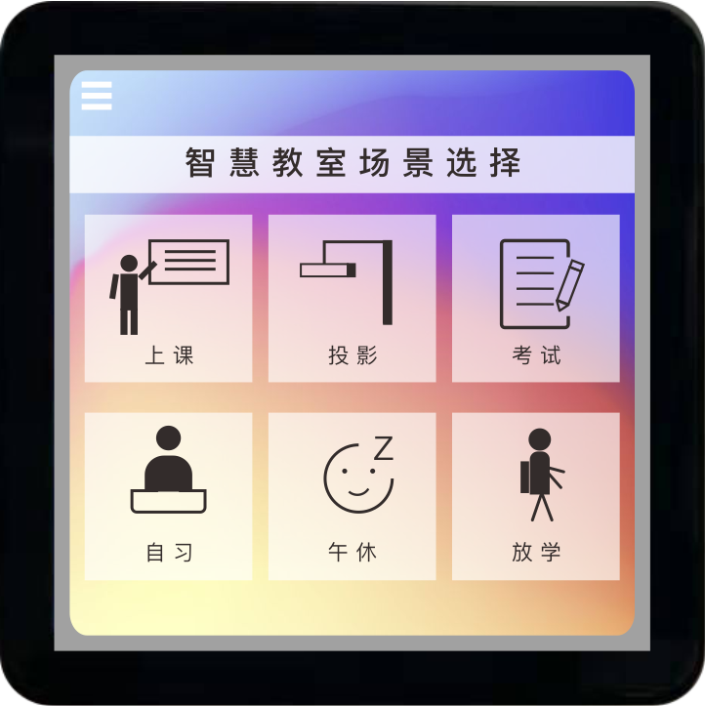
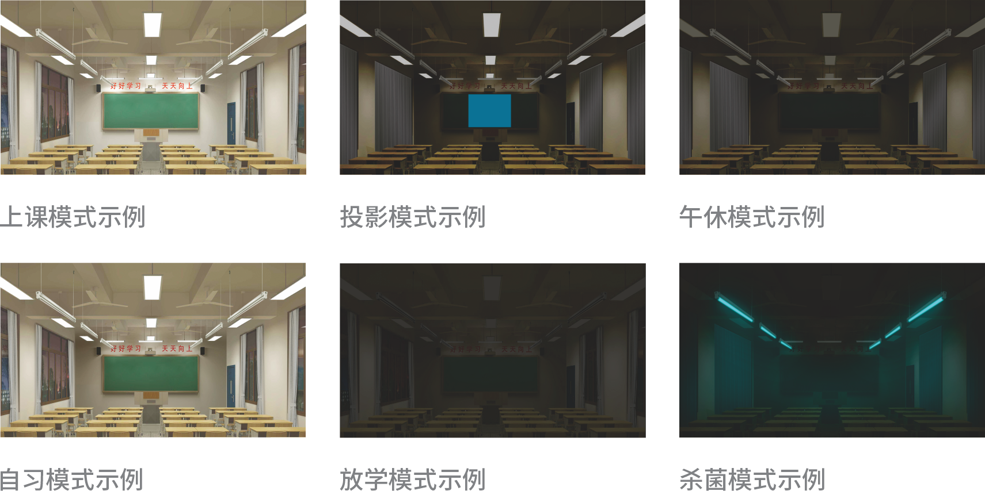
全屏触控场景开关
·产品型号：VSU-TOP
·货 号：VSU-TOP-010
·产品功能：通过手机及系统软件设置，全屏触控场景开关可以
实现相关的场景控制
·安装方式：零火接入86底盒（明装/暗装）
·使用场所：普通教室、阶梯教室、阅览室、实验室、美术室、
多媒体教室、计算机教室、电子阅览室等
全国服务热线：400-606-8587

Slide 46
实施方案
施工前材料采购准备
06 PART
勘查现场测量定位
电气施工班组进场施工
对所有安装的照明灯具进行24小时试运行
竣工验收
全国服务热线：400-606-8587

Slide 47
施工前材料采购准备
序号 | 仪器、仪表、车辆及工具名称 | 单位 | 数量 | 备注
1 | 数字兆欧表 | 个 | 1
2 | 数字电流钳表 | 个 | 1
3 | 数字万用表 | 个 | 1
4 | 普通验电笔 | 支 | 3
5 | 照度计 | 台 | 1
6 | 光谱仪 | 台 | 1
7 | 手磨机 | 台 | 1
8 | 手电钻 | 台 | 1 | 4mm\6mm钻头
9 | 冲击钻 | 台 | 1 | 4mm\6mm钻头
10 | 木梯（各规格） | 批 | 1
11 | 水平仪、水平尺 | 台 | 各1
12 | 螺丝刀、尖嘴钳、剥线钳、压线钳、扳手、钢卷尺、钢直尺、电烙铁电工工具 | 批 | 1
13 | 各种标示牌等安全用具 | 批 | 1
14 | 安全带、安全帽等劳保用品 | 批 | 1 | 按需配置
全国服务热线：400-606-8587

Slide 48
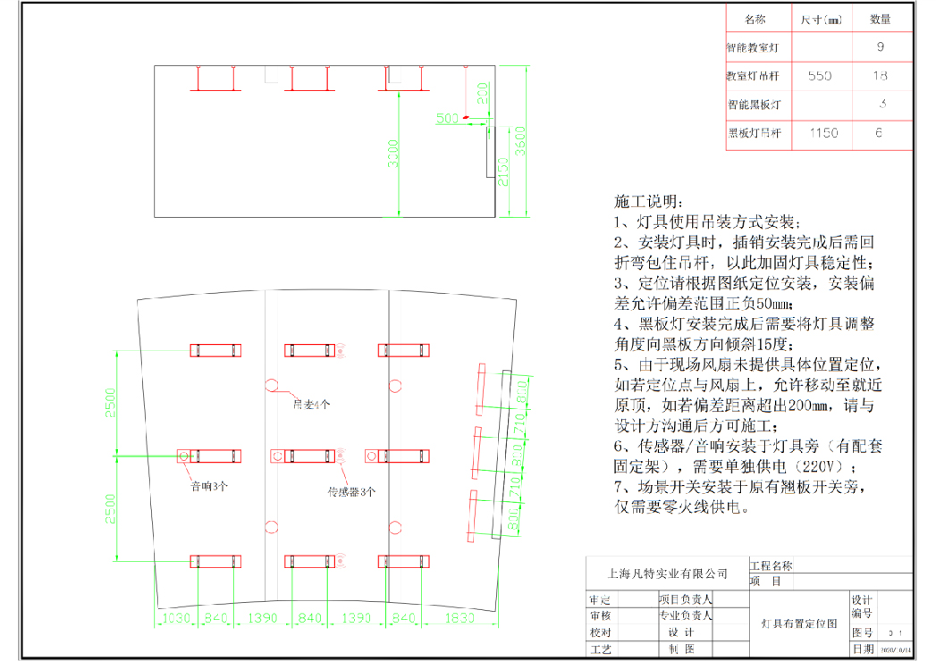
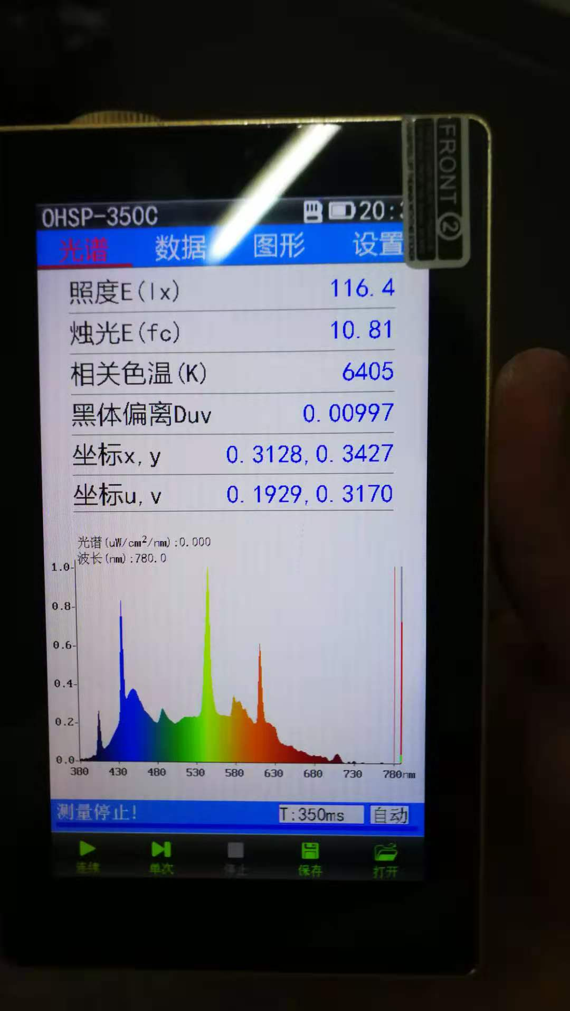
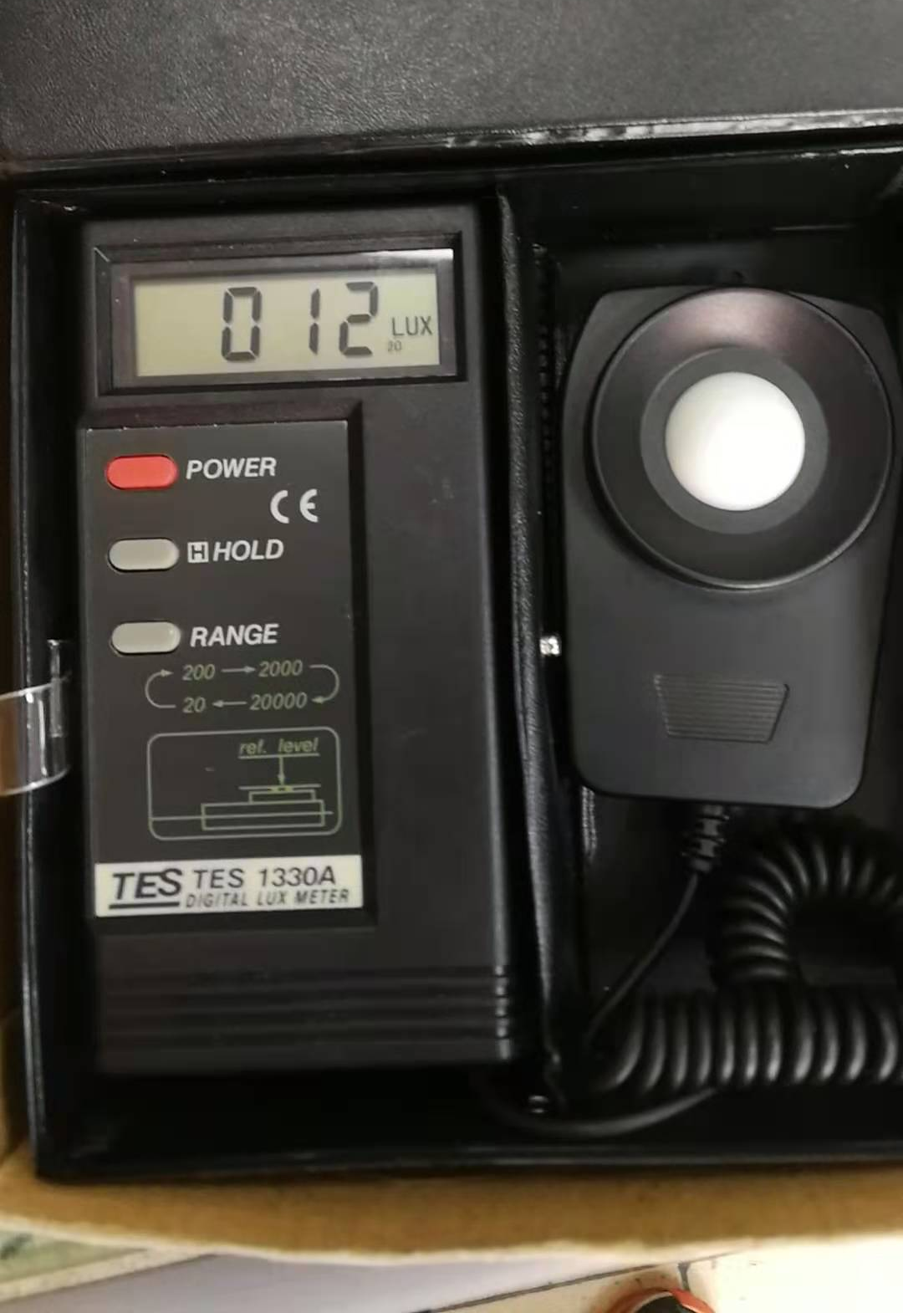
[图片][图片]
勘查现场测量定位
全国服务热线：400-606-8587

Slide 49
电气施工班组进场施工
LED教室灯安装方式
1)安装配件：
吊杆，自攻螺丝，吸顶座，O形圈，吸顶盘，六角螺母。
2)安装步骤：
① 根据灯具布置图，把吸顶座固定在天花的合适位置； ② 把O形圈、吸顶盘先后套入吊杆；用插销把吊杆安装
到吸顶座上，插销需要弄弯防止脱落，然后把一端
的电线穿过吊杆；
全国服务热线：400-606-8587

Slide 50
③ 把吸顶盘推到天花板用O形圈挡住； ④ 把灯套入吊杆铝件，对准吊杆与吊杆铝件的孔，用
插销栓住，插销需要弄弯防止脱落；
⑤ 将灯具的零线，火线，地线相对应地接好。
3)注意事项：
① 灯具安装、接线必须在断电的情况下进行。
② 接线方式必须根据现场的具体情况而定。
③ 灯具的安装高度2.5米到2.7米。
④ 灯具安装出光口的位置必须低于风扇。
⑤ 如果灯具的外部软线或者软线损坏了。该线由制造商或者类似资格的人更换 ,以避免发生意外; 非用户替换光源，此灯内
的光源应由制造商或者职务代理商或有类似资格的人更换。
全国服务热线：400-606-8587

Slide 51
电气施工班组进场施工
LED黑板灯安装方式
1)安装配件：
吊杆，自攻螺丝，吸顶座，O形圈，吸顶盘。
2)安装步骤：
① 根据灯具布置图，把吸顶座固定在天花的合适位置； ② 把O形圈、吸顶盘先后套入吊杆；用插销把吊杆安装
到吸顶座上，插销需要弄弯防止脱落，然后把一端
的电线穿过吊杆；
全国服务热线：400-606-8587

Slide 52
③ 把吸顶盘推到天花板用O形圈挡住； ④ 把灯上的调节器拆开，套入吊杆把螺丝穿过，用螺
母拧紧；
⑤ 将灯具的零线，火线，地线相对应地接好；
全国服务热线：400-606-8587

Slide 53
⑥ 适当旋转调节器，把黑板灯的照射角
度调到满足黑板的照度和均匀度。
3)注意事项：
① 灯具安装、接线必须在断电的情况下进行。
② 接线方式必须根据现场的具体情况而定。
③ 黑板上沿到灯具下沿的距离0.2米，灯具的吊杆中心离书写板的距离0.5米。灯具的安装间隔(3个灯)调整在0.18米 。特殊
情况可根据现场实际情况定灯具的安装高度与灯具吊杆中心到书写板的距离。
④ 灯具安装出光口的位置必须低于风扇。灯具不能挡住投影。
⑤ 如果灯具的外部软线或者软线损坏了。该线由制造商或者类似资格的人更换，以避免发生意外;非用户替换光源，此灯内
的光源应由制造商或者职务代理商或有类似资格的人更换。
全国服务热线：400-606-8587

Slide 54
竣工验收
对比项目 | 国家标准 | 改造前 | 改造后
课桌平均照度 | ≥ 300 lux | 210lux | 583.6lux
课桌照度均匀度 | ≥ 0.7 | 0.6 | 0.82
黑板平均照度 | ≥ 500 lux | 225.5 | 624.9
黑板照度均匀度 | ≥ 0.8 | 0.62 | 0.88
显色指数Ra | ≥ 80 | 74.3 | 91
饱和红光显色指数R9 | ≥ 50 | -35.2 | 66
统一眩光值 | < 19 | 22 | 15.8
全国服务热线：400-606-8587

Slide 55
售后服务
07 PART
售后服务计划及方式
产品质量承诺
全国服务热线：400-606-8587

Slide 56
售后服务计划及方式
1.我方提供的质保服务：
是指在合同产品质保期内对需方在产品使用过程中发生的技术问题提供支持，协助需方保障产品安全稳定的运行。我方质保服务项目为：电话支持服务、现场支持服务、电话咨询服务、远程技术服务、设备维修、现场培训服务、区域经理服务、设备巡检、投诉受理服务。为了确保质保服务的质量，我方在公司总部（上海）建立固定的技术服务队伍，有专门的的售后服务，24小时为顾客解决故障问题。
2.远程技术服务：
维护服务期内，我公司为用户提供远程技术支持服务，保证通过各种方式及时响应和处理用户需求，提供最新的技术信息。
3.现场支持服务：
我方在接到需方的电话支持服务请求后，如果不能通过电话支持服务解决产品发生的技术故障，且经双方商议确认进行现场支持的情况下，我方将派人现场协助需方排除故障。维修人员到达现场不超过故障申报4小时，12个小时内解决问题。
4.投诉受理服务：
我方在总部设有需方投诉中心，提供投诉热线，每周7天，每天24小时的受理需方对供方服务质量的投诉。我方保证需方的投诉在24小时内得到处理。
电话支持服务：全国热线400-606-8587 邮件支持：远程技术服务通过 funt@funt.cc
全国服务热线：400-606-8587

Slide 57
产品质量承诺
1.保证我公司工程质量符合中华人民共和国国家标准、行业标准及其它相关标准。
2.保证我公司所购产品来自正规渠道，杜绝“三无”产品入库，绝不以次充好，为采购单位提供充足货源及高品质的材料。
3.保证我公司产品符合采购单位的设计要求。
4.我公司保证所提供的产品应是全新的、未使用过的，并完全符合采购合同上的质量、规格和性能的要求。保证其在正确安装、正常使用条件下，在其使用寿命期内应具有符合规定的性能。在产品质量保证期内，我公司对由于设计、工艺或材料的缺陷而产生的产品故障负责无条件退换或保修。
5.我公司确保采购人在使用我公司所提供的产品时，免受第三方提出的对其专利权或其它有关知识产权的侵权指控及停止使用受指控产品的损害。
6.我公司承诺在实际验收过程中，如经双方确定的所供产品出现不良，或者性能指标达不到产品承认书及合同中规定的要求时，我公司将在合同规定的期限范围内免费更换。
全国服务热线：400-606-8587

Slide 58
感谢观看
上海凡特实业有限公司
地址：上海金山区亭卫公路1000号上海湾区科创中心9层
全国服务热线：400-606-8587 传真：021-54843392
网址：www.vsunet.com 邮箱：funt@funt.cc
全国服务热线：400-606-8587

